Slide 1
Epidemiologická situace ve výskytu závažných infekčních chorob v ČR a v EU/EEA
.
Doc. MUDr. Lidmila Hamplová, PhD.
Aktualizace s rokem 2020

Slide 2
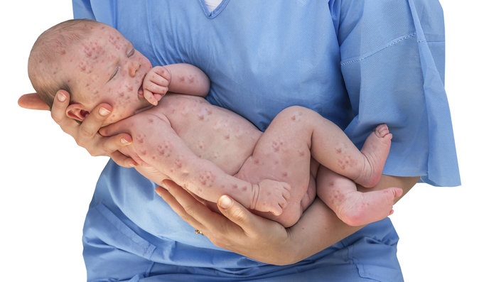
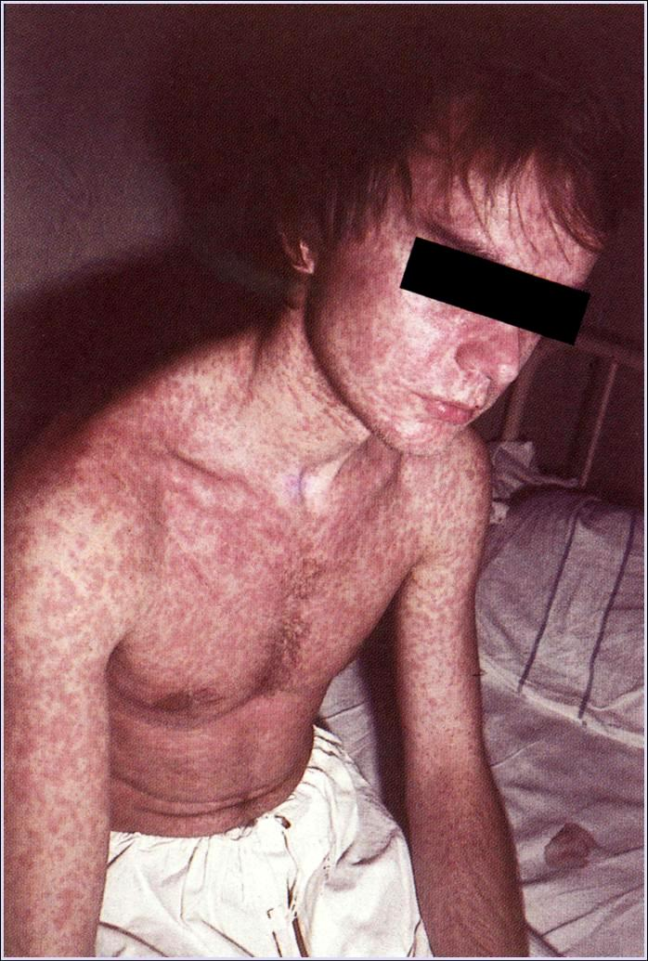
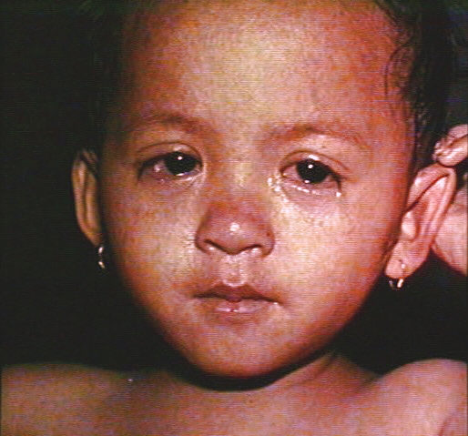
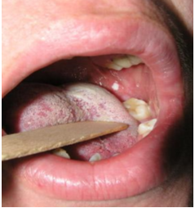
Spalničky

Slide 3
Klinický obraz
Vysoká teplota (může být i přes 40 °C)
Zarudnutí spojivek
Zvýšené slzení
Časté smrkání
Plný nos
Suchý kašel
Světloplachost
Koplikovy skvrny (bílé pupínky podobné aftům/sooru na vnitřní straně tváří)
Vyrážka (nejprve se drobné flíčky, které postupně tmavnou, objeví za ušima a postupně se přes obličej rozšíří na celé tělo, včetně dlaní a chodidel

Slide 4
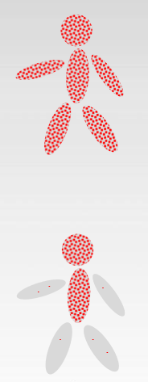
Klinický obraz
U neočkovaných
Při selhání očkování
Při vyvanutí imunity

Slide 5
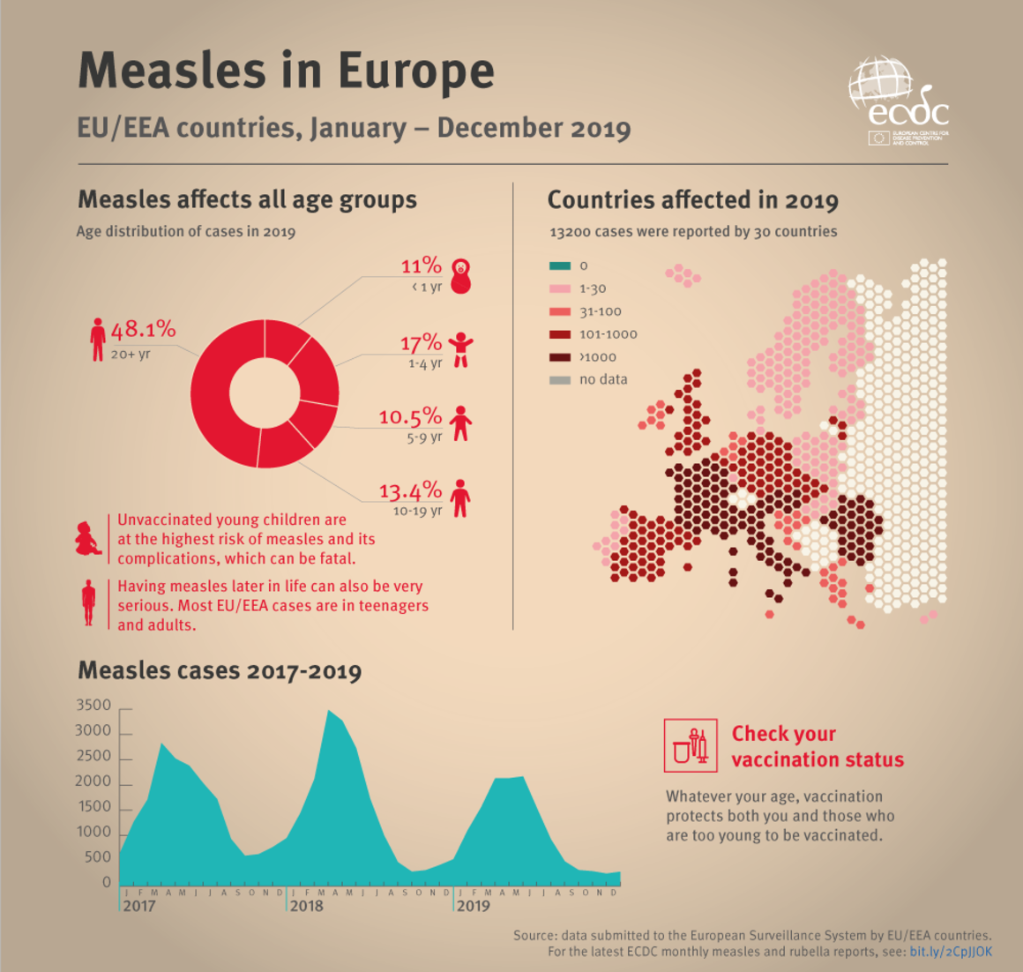

Slide 6
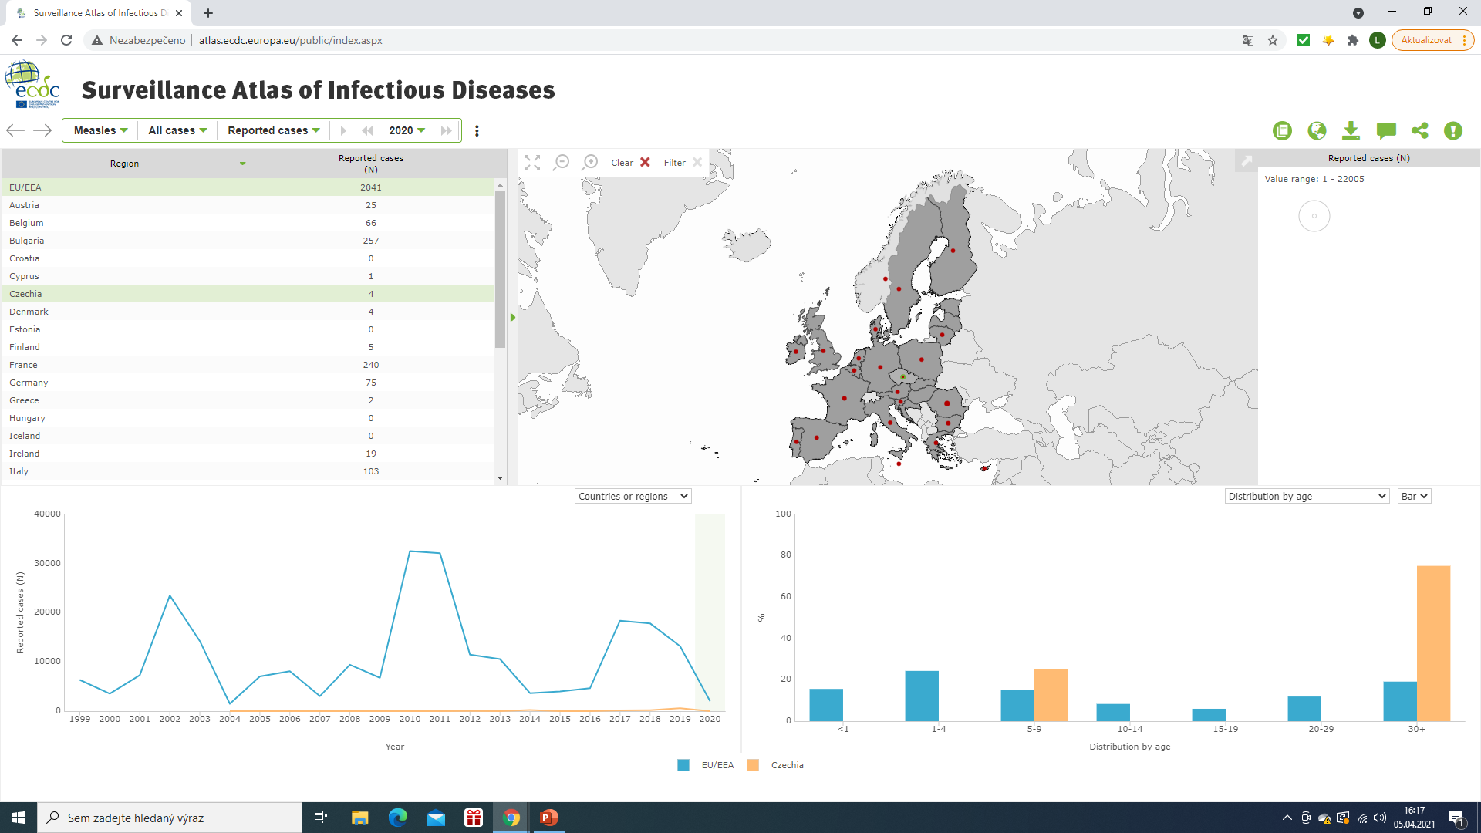
Epidemiologická situace ve výskytu spalniček v ČR a v EU v letech 1999-2020

Slide 7
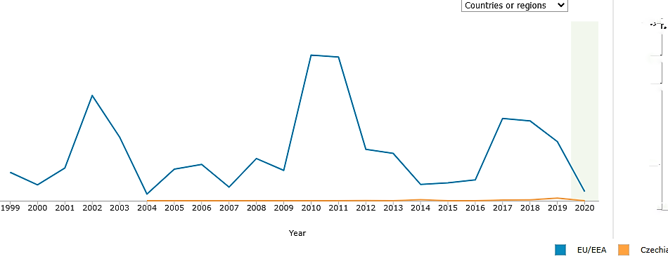
Epidemiologická situace ve výskytu spalniček v ČR a v EU v letech 1999-2020 rok 2020 ČR - 4 případy
Zdroj https://atlas.ecdc.europa.eu/public/index.aspx?Dataset=27&HealthTopic=37
Bulharsko 2964,93/100 000
rok 2010​
Francie 230,32/100 000
rok 2011​
ČR 55,4/100 000​
rok 2019​​
abs. 590

Slide 8
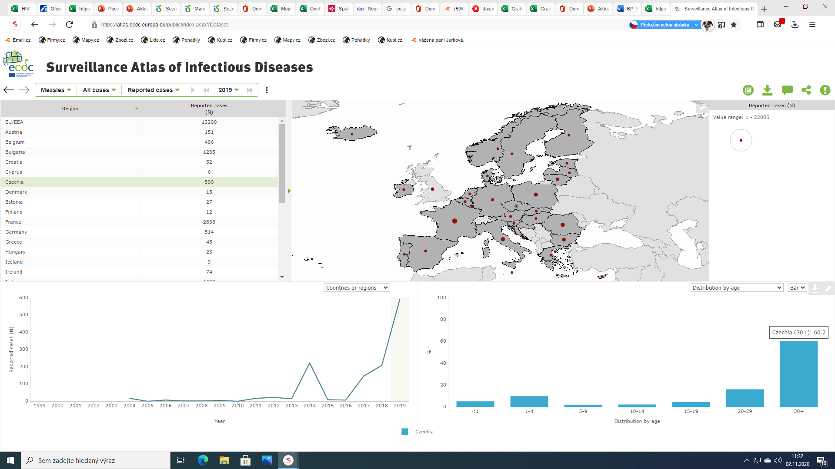
Epidemiologická situace ve výskytu spalniček v ČR v roce 2019 – distribuce dle věku
(n=590)
Zdroj https://atlas.ecdc.europa.eu/public/index.aspx?Dataset=27&HealthTopic=37

Slide 9
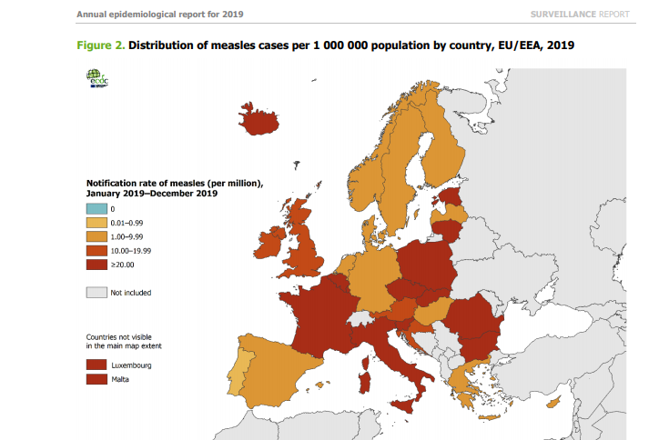

Slide 10
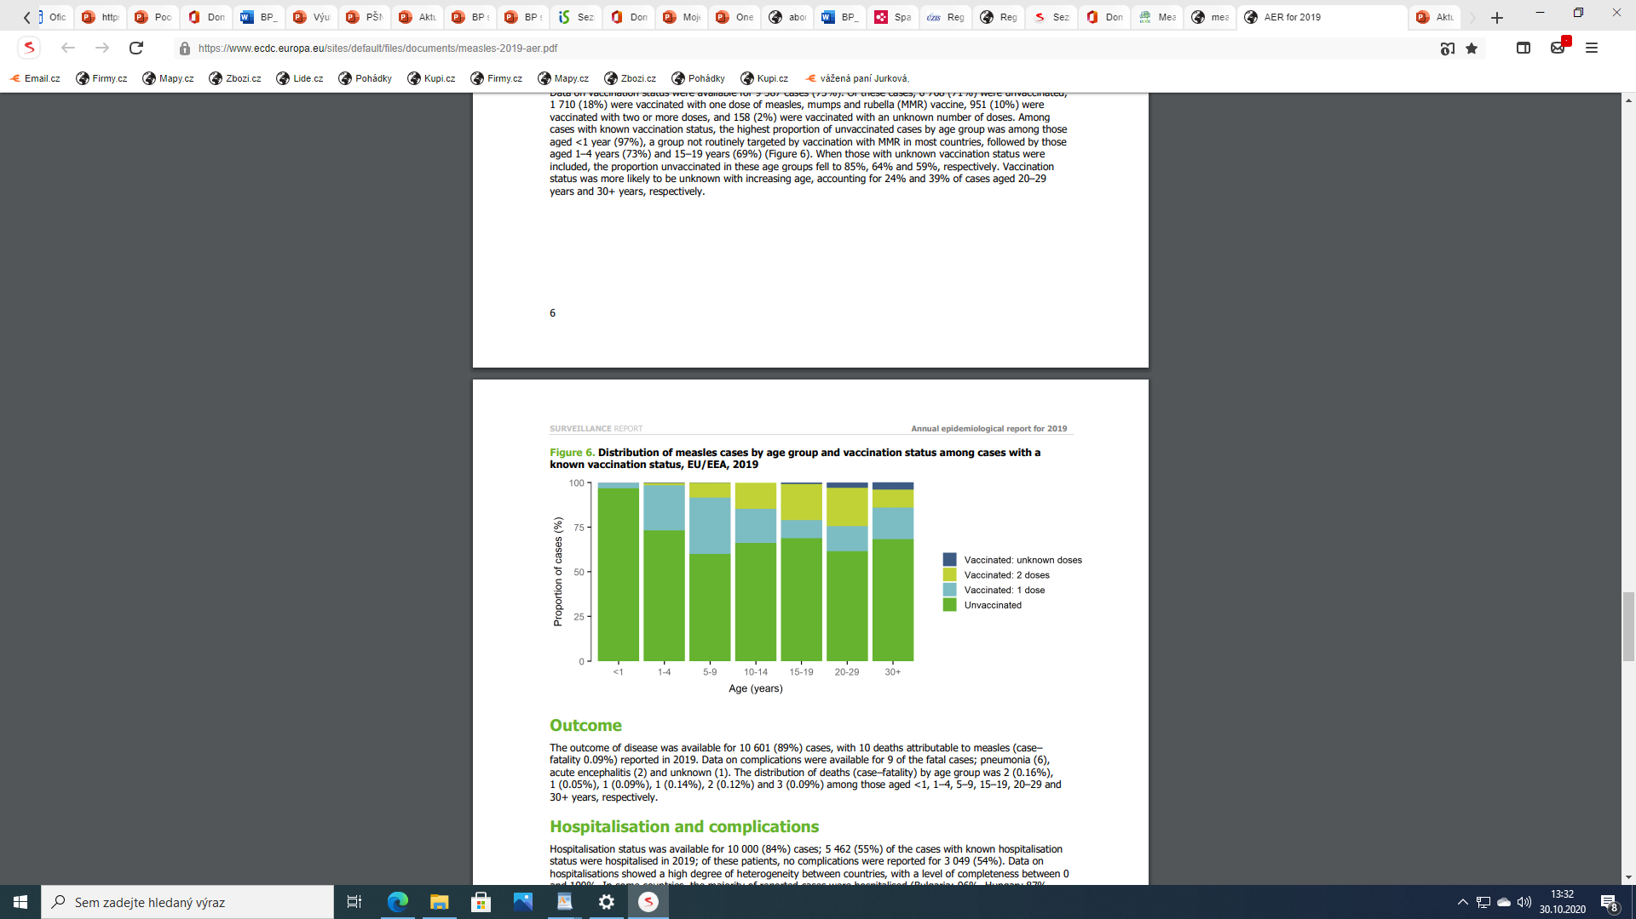

Slide 12
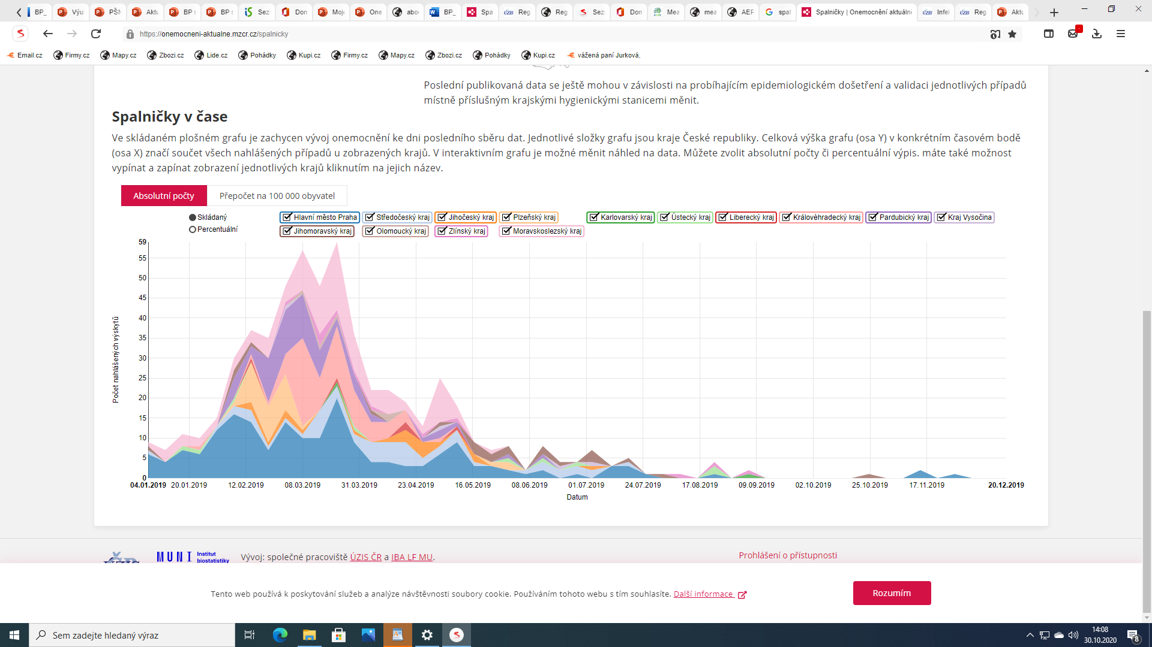
Zdroj:www.uzis.cz,

Slide 13
Spalničky 2014, 2017, 2018, 2019, 2020
Alarmující epidemie spalniček v severních Čechách počátkem roku 2014. Celkem onemocnělo 196 osob, často zdravotníci.
Onemocnění zavlečeno z Indie.
Zvládnuto mimořádným očkováním.
Vyvanutí imunity? Genotyp B3, nový?,
Ostrava 2017, Praha 2018, 2019 D8 z Ukrajiny
Postiženy převážně osoby středního věku, nar. 1970-1979, pravděpodobně očkované kdysi v počátcích programu pouze 1x.
Rok 2019 - ČR 590 případů, genotyp B3, z Rumunska rozšířen též do ostatních zemí EU.
Rok 2020 - ČR - výskyt 4 případů

Slide 14
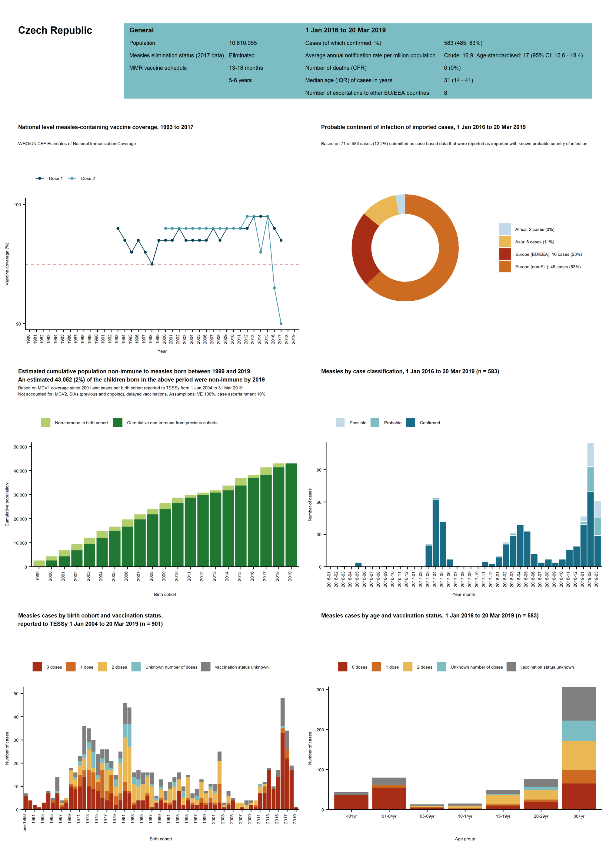
Spalničky ČR 2019 počty případů dle věku a vakcinace https://www.ecdc.europa.eu/en/publications-data/country-profile-czech-republic-6

Slide 15
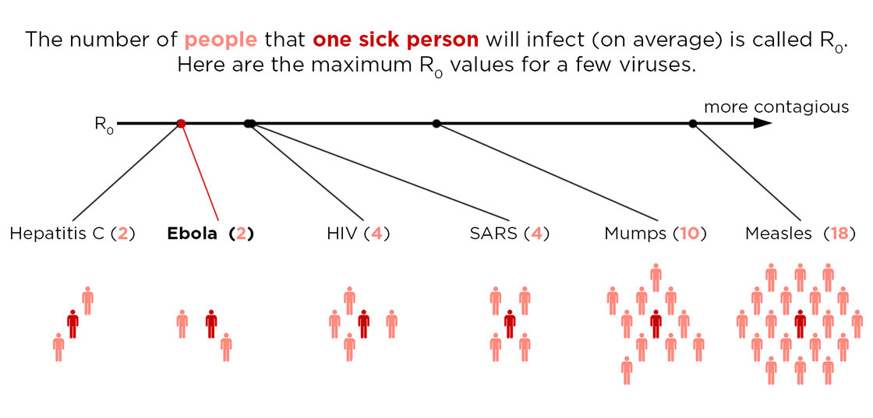
Index nakažlivosti spalniček ?
17-20 (1případ nakazí až 20 vnímavých)
Průměrný počet nových případů vzniklých nákazou od nemocné osoby
Ebola (2)
Chřipka (3)
SARS (4)
Zarděnky (10)
Spalničky (18)
Upraveno dle Nishira. Euro Surveil 2014

Slide 16
Spalničky - přenos nákazy
Virus se vyskytuje na sliznici nosu a krku (nazofaryngeální a tracheobronchiální sekret)
4 dny před a 4 dny po začátku exantému.
Inkubační doba 10 /13/14 dní (6, 7, 8, -18, 21 dní)
Průběh závisí na infekční dávce.
Vstupní branou kterákoli část dýchacího traktu.
Spojivky? Kontaminované ruce? Předměty?
Virus vydrží ve vzduchu 2-3 hodiny, nepřímý přenos
Spalničky jsou nejvíce nakažlivé onemocnění člověka.

Slide 17
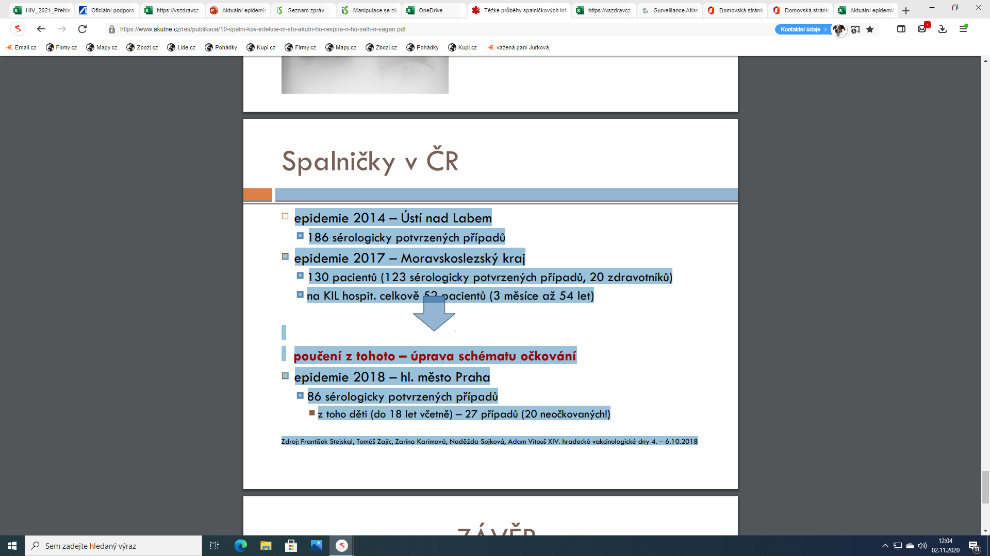

Slide 18
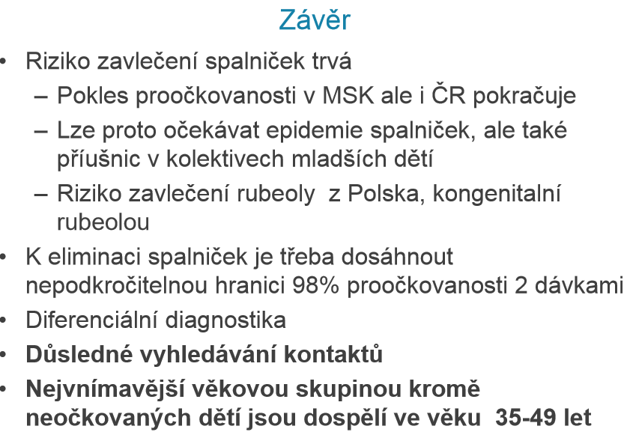
Zdroj: kurz IPVZ, 9.3. 2018
I.Martínková, přednáška

Slide 19
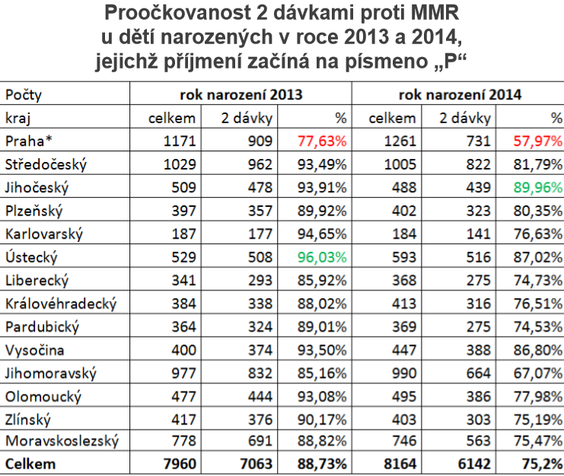
Zdroj: data KHS a HS hl.m.Prahy

Slide 20
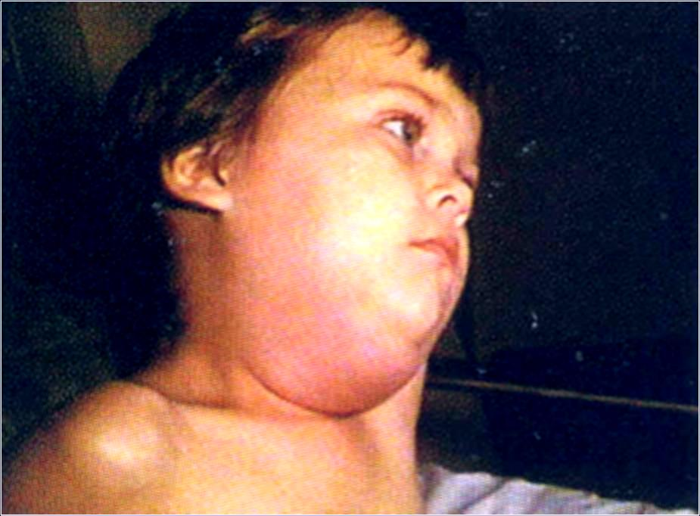
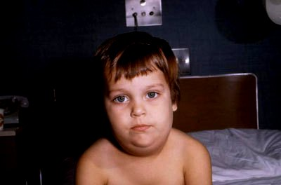
Příušnice

Slide 21
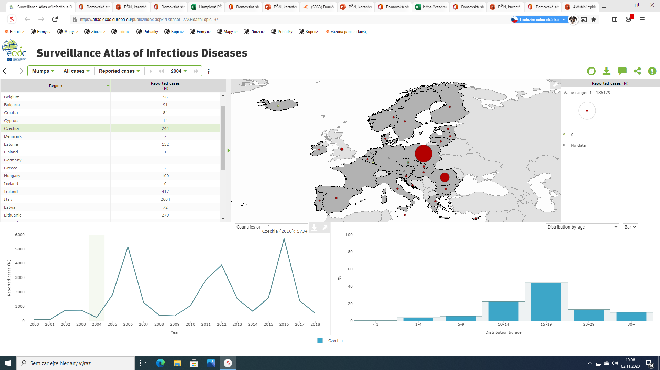
Epidemiologická situace ve výskytu příušnic v ČR v letech 2000-2020
ČR 2019 – 191 případů
ČR 2020 – 93 případů
ČR ​50,59/100 000​
abs.5172
rok 2006​
ČR ​54,33/100 000
abs.5734
rok 2016

Slide 22
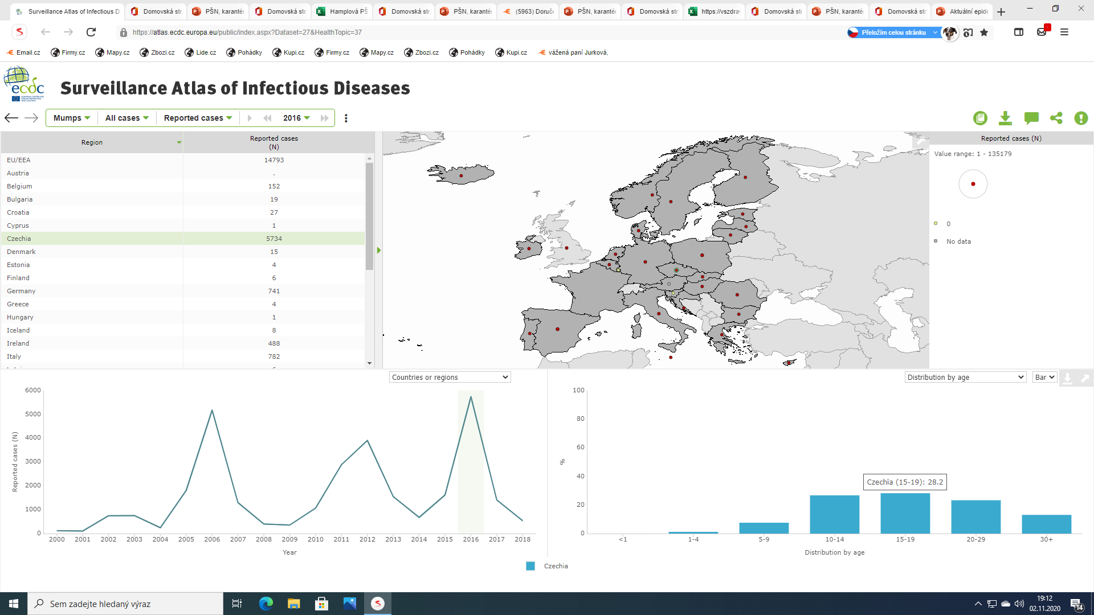
Epidemiologická situace ve výskytu příušnic v ČR distribuce dle věku - rok 2016 n=5734 https://atlas.ecdc.europa.eu/public/index.aspx?Dataset=27&HealthTopic%20%E2%80%8B%E2%80%8B

Slide 23
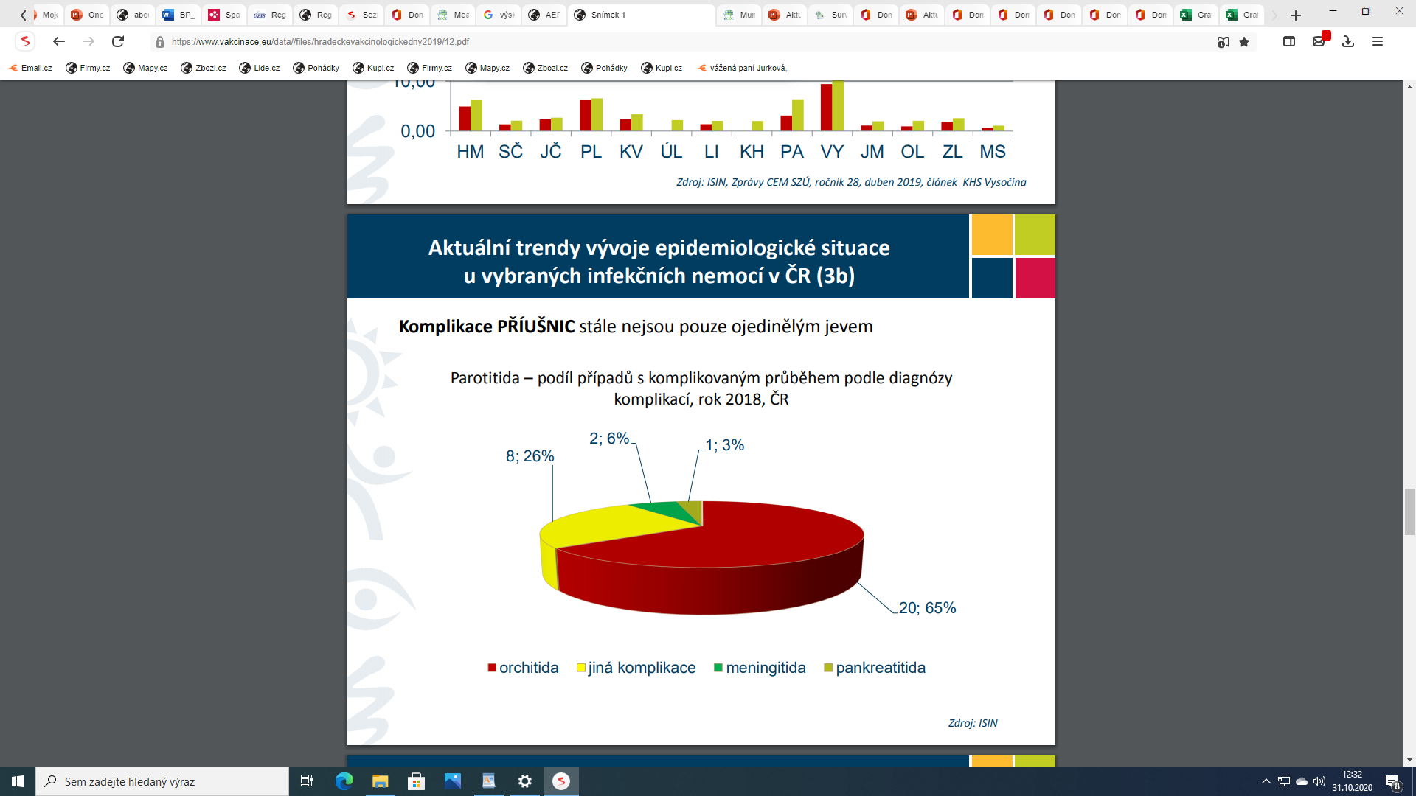

Slide 24
Příušnice poslední léta
Akutní horečnaté onemocnění s bolestivým zduřením příušní žlázy, často i dalších žláz (slinných a podčelistních). U 10% infikovaných osob aseptická meningitida.
Ve 20 až 40 % jednostranná orchitida u dospívajících chlapců. Závažným následkem trvalá, většinou jednostranná hluchota nebo tinnitus. Infekce těhotné ženy může vést k abortu nrbo k těžkému poškození plodu (při infekci v 1. trimestru) . Infekce probíhá velmi často (až ve 40 %) inaparentně.
V různých oblastech ČR docházelo k epidemiím, ve kterých onemocněly tisíce osob, neúplně i řádně očkovaných (starší děti, adolescenti a mladí dospělí) nebo očkovaných. Onemocnění starších neočkovaných osob jsou v současných letech výjimečná.
Vyvanutí imunity? Změna genotypů?

Slide 25
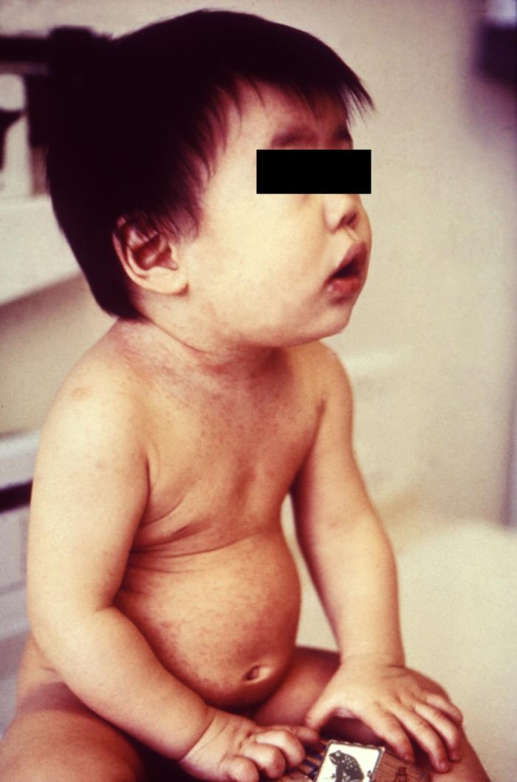
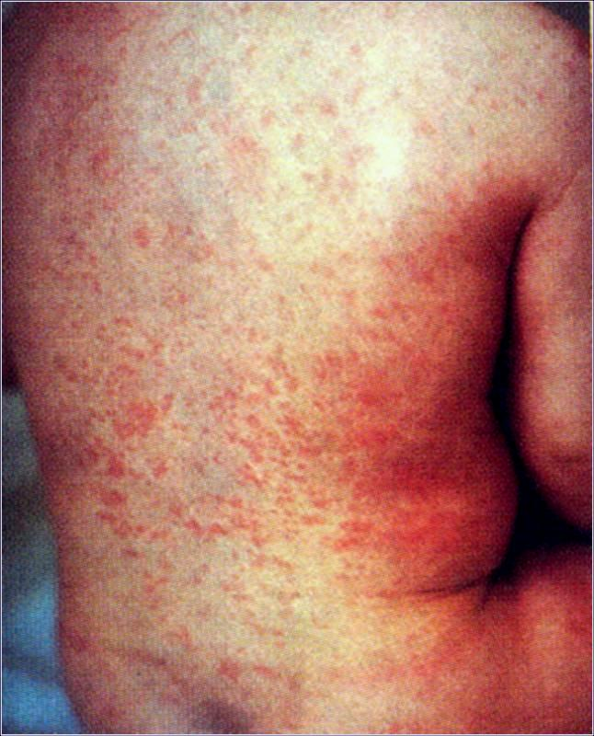
Zarděnky

Slide 26
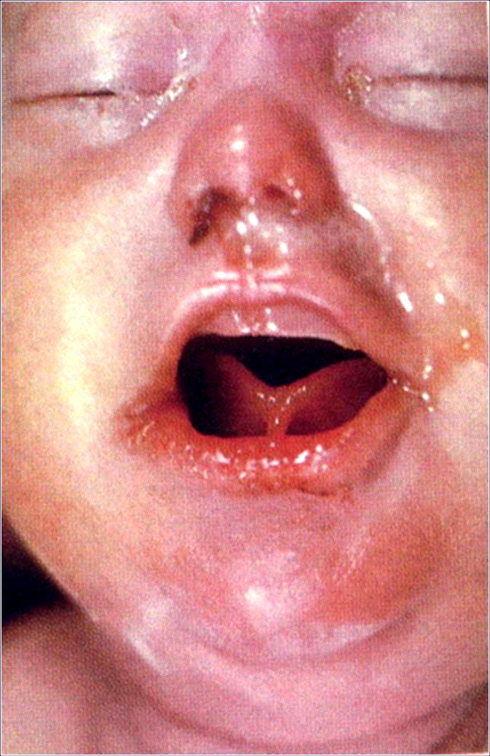
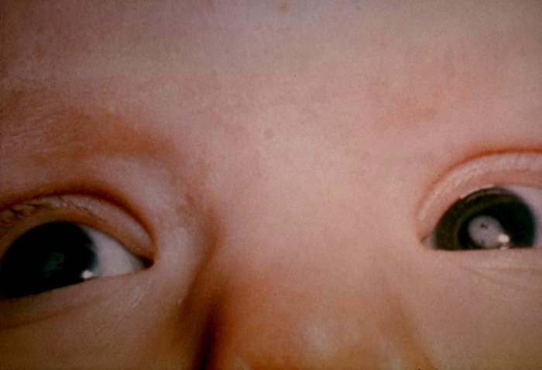
Vrozené zarděnky

Slide 27
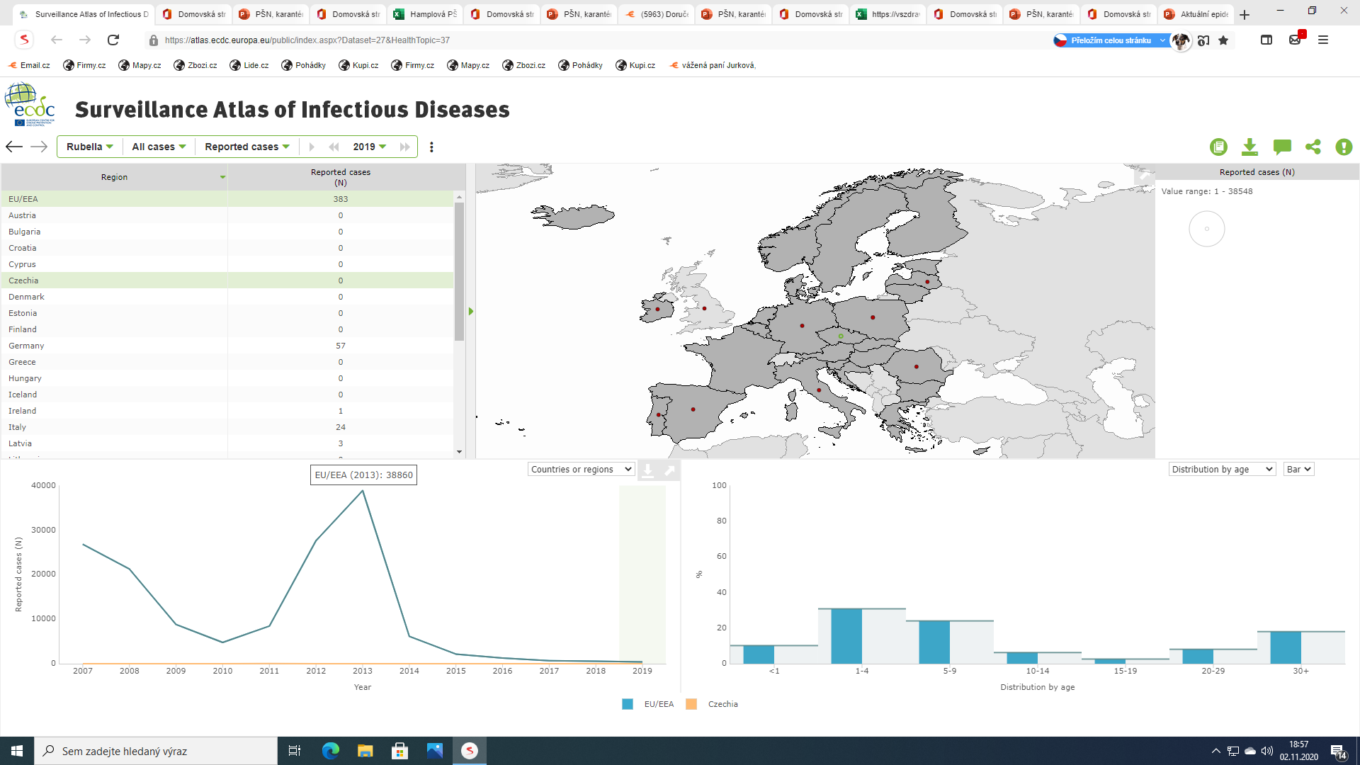
Epidemiologická situace ve výskytu zarděnek v EU/EEA a v ČR - trend výskytu 2007-2020
2020- EU 139 případů, ČR 0 případů
Zdroj https://atlas.ecdc.europa.eu/public/index.aspx?Dataset=27&HealthTopic=37
Polsko 1012,75/100 000
EU/EEA ​110,00/100 000
ČR 0/100 000
ČR ​0/100 000​
EU/EEA 0,87/100 000
rok 2019​

Slide 28
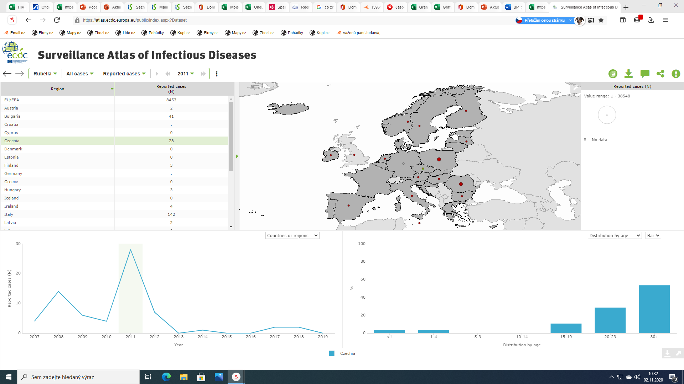
Epidemiologická situace ve výskytu zarděnek v ČR roce 2011- distribuce dle věkových kategorií n=28
Zdroj https://atlas.ecdc.europa.eu/public/index.aspx?Dataset=27&HealthTopic=37

Slide 29

Epidemiologická situace ve výskytu zarděnek v ČR v letech 2007-2019
ČR 2020 – 0 případů
Zdroj https://atlas.ecdc.europa.eu/public/index.aspx?Dataset=27&HealthTopic=37
2,67/100 000​
abs. 28

Slide 30
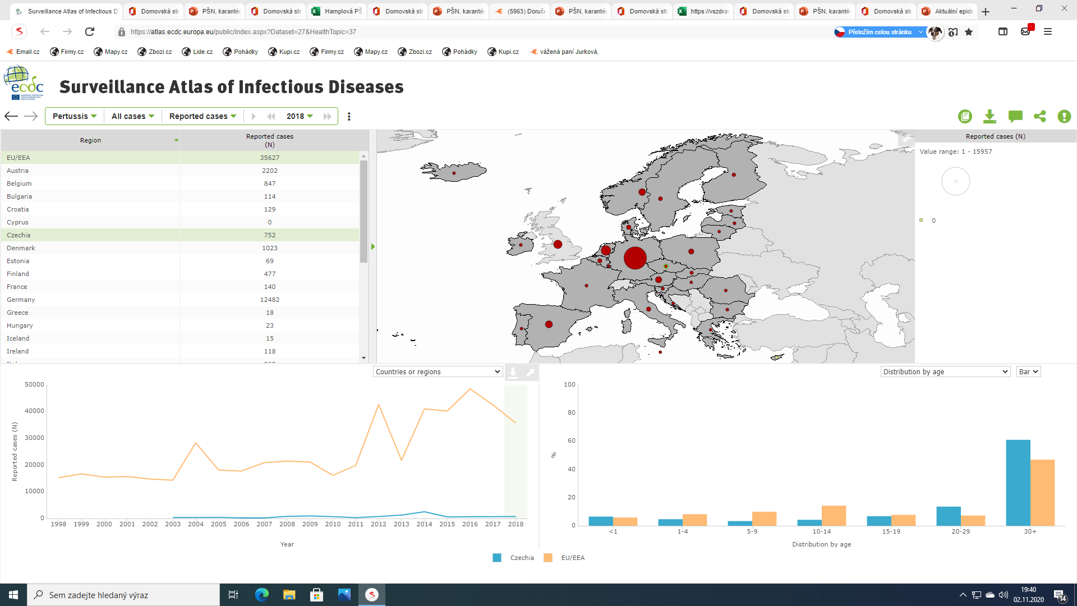
Epidemiologická situace ve výskytu dávivého kašle v EU/EEA a v ČR v letech 1998-2020 rok 2019 ČR 1347 případů, nemocnost 12,6/100 000 obyvatel nejvyšší nemocnost do 1 roku života rok 2020 ČR – 696 případů
Zdroj https://atlas.ecdc.europa.eu/public/index.aspx?Dataset=27&HealthTopic=
Norsko 42,32/100 000
EU 10,75/100 000
rok 2016
ČR 23,98/100 000​
Abs. 2521
EU 9,07/100 000
rok 2014​
ČR 7,09/100 000​
abs. 752
EU 7,88/100 000
rok 2018​

Slide 31
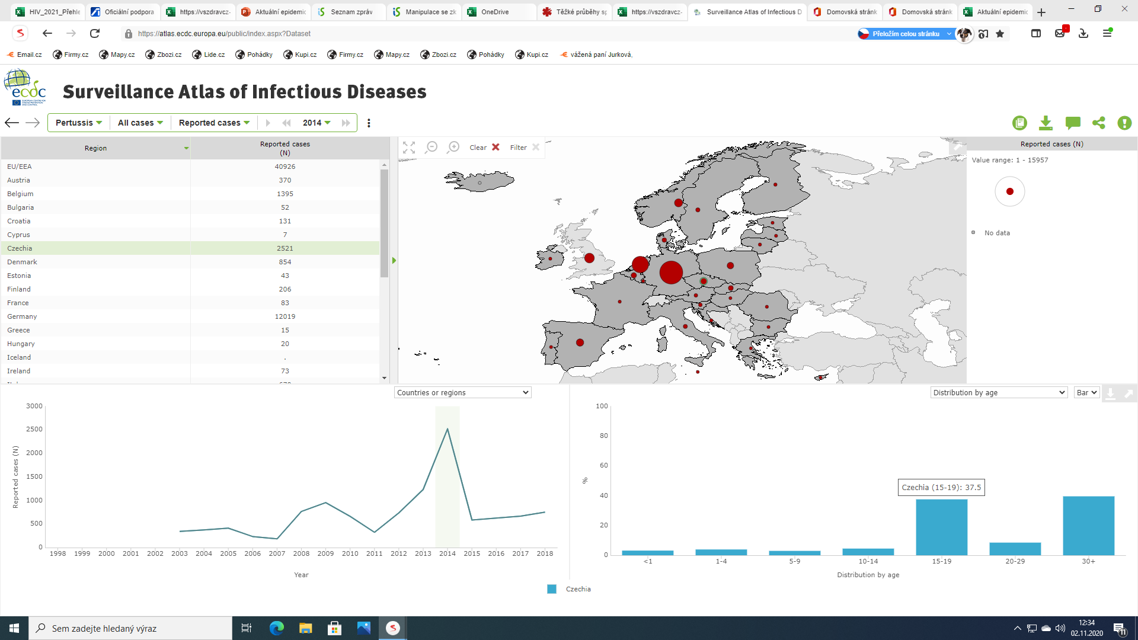
Epidemiologická situace ve výskytu dávivého kašle v ČR v roce 2014 distribuce dle věku n=2521
Zdroj https://atlas.ecdc.europa.eu/public/index.aspx?Dataset=27&HealthTopic=37

Slide 32
Epidemiologická situace ve výskytu dávivého kašle v ČR
Hlášená nemocnost pertuse v ČR po 2. světové válce dosáhla maxima v roce 1956, kdy byly evidovány 49 144 případy onemocnění; nemocnost 520,5/100 000 obyvatel.
Po zavedení plošného očkování proti pertusi v roce 1958 rychle a výrazně klesala úmrtnost a nemocnost v dětské populaci. Z původních desetitisíců případů ročně se výskyt pertuse od druhé poloviny 70. let do roku 1992 pohyboval v rozmezí 5 – 48 případů ročně. Nejméně případů bylo hlášeno v roce 1989, celkem 5 onemocnění.
Od roku 1993 je pozorován vzestupný trend nemocnosti a pravidelně se opakující 2 – 5leté cykly nárůstu a poklesu hlášené nemocnosti, podobně jako v jiných státech. Onemocnění se objevuje v průběhu celého roku.

Slide 35
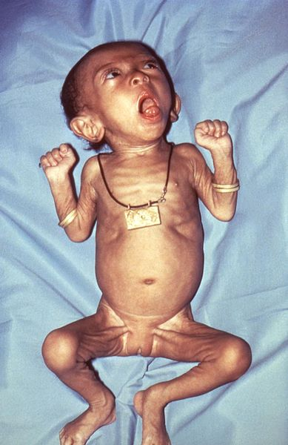
Kasuistika
Děvče, nar. 8.8.2006, porod v termínu,
nekříšená, 3290 g/50cm, BCG v porodnici
13.11.2006 (3.měsíční prohlídka): 3 mm uzlinka za levým ušním boltcem a v axile, tbc chránička beze změny ➔ očkování Hexavakcínou odloženo
8.12.2006 prohlídka a plánováno očkování – odloženo vzhledem k pokašlávání dítěte
5.1.2007 exitus
Diagnóza stanovena na základě klinických příznaků podporovaných laboratorními výsledky u neočkovaného dítěte
Pitevní nález: těžká splývající oboustranná fibrinozně hnisavá pneumonie
Zdroj: přednáška dr. Fabiánové, ipvz 2018
Obrázerk https://www.youtube.com/watch?v=S3oZrMGDMMwH

Slide 36
Rodinná a epidemiologická anamnéza:
onemocnění
kojence
kojenec
říjen |  |  |  | listopad |  |  |  |  | prosinec |  |  |  | leden
syn
dcera
otec
Zdroj: přednáška dr. Fabiánové, ipvz 2018
Notes:
Kontakty: pouze osoby žijící ve společné domácnosti (rodiče, starší sourozenci - bratr a sestra)
Inkubační doba 6-20 dní, u 22% domácích kontaktů až 28 dní po vzniku primárního případu

Slide 37
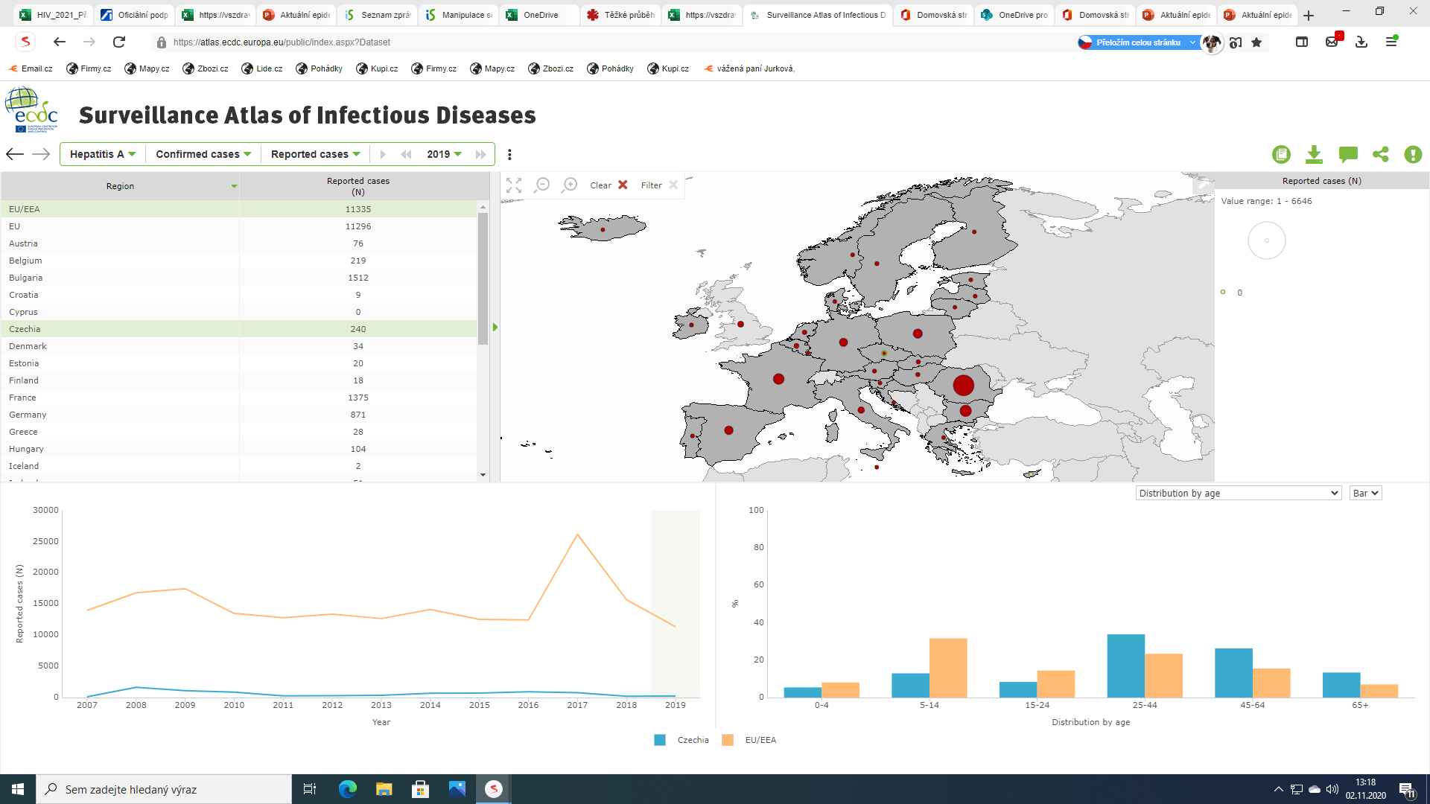
Epidemiologická situace ve výskytu hepatitis A v EU/EEA a v ČR v letech 2007-2020
ČR 2020 -183 případů
Zroj https://atlas.ecdc.europa.eu/public/index.aspx?Dataset=27&HealthTopic=37
Bulharsko 39,52/100 000
EU 5,37/100 000
ČR 7,64/100 000
rok 2017​
ČR 2,25/100 000​​
abs. 240​
EU 2,20/100 000​
rok 2019​​
ČR 8,81/100 000​​
Abs. 930​
EU 2,41/100 000​
rok 2016​​

Slide 38
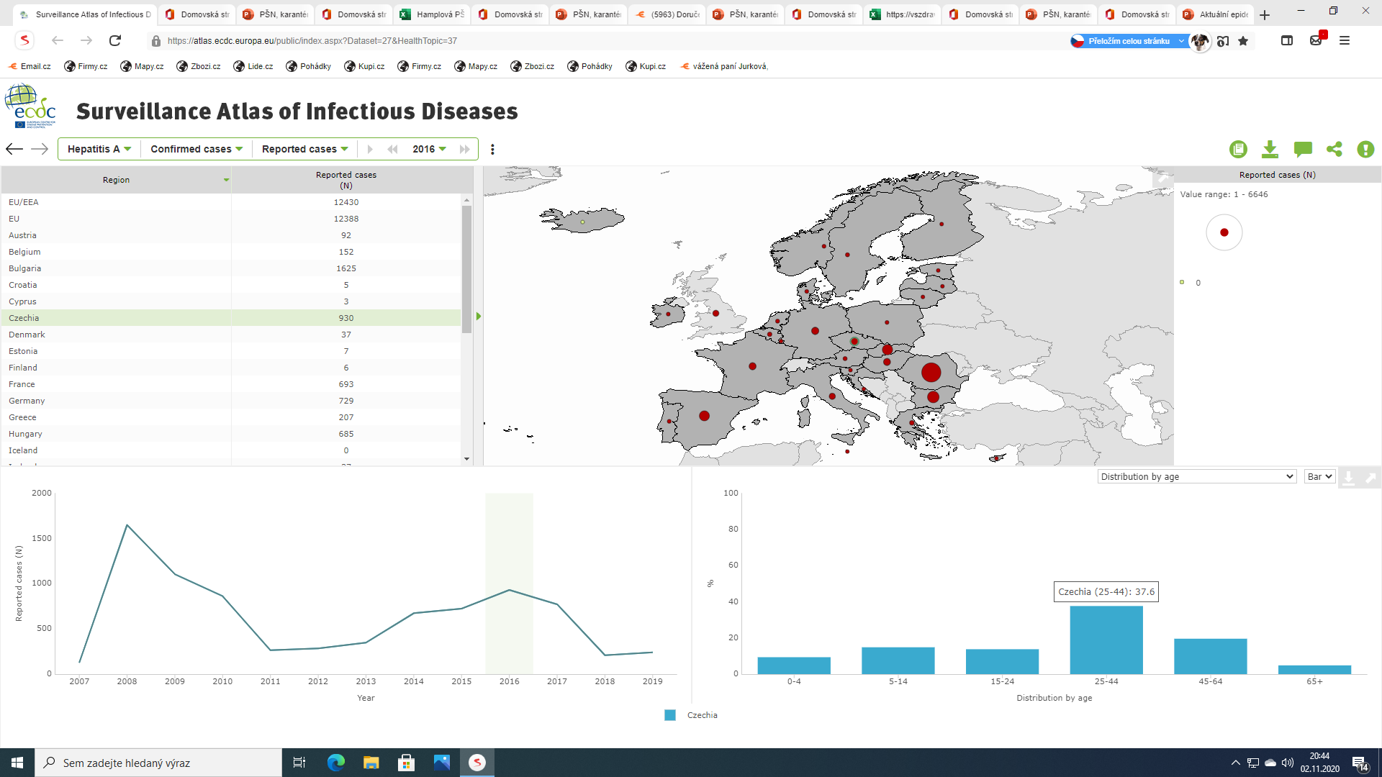
Epidemiologická situace ve výskytu hepatitis A v ČR v roce 2016 distribuce dle věku n=930
Zdroj https://atlas.ecdc.europa.eu/public/index.aspx?Dataset=27&HealthTopic=37

Slide 40
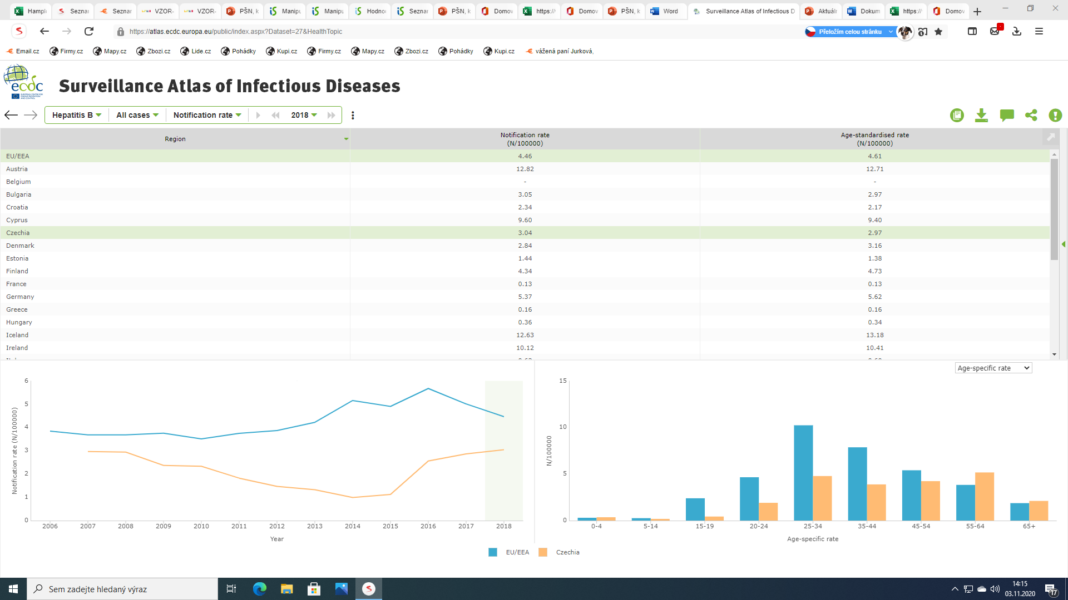
Epidemiologická situace ve výskytu hepatitis B (akutní a chronická) v EU/EEA a v ČR v letech 2006-2020
ČR 2020 VHB akutní (27) chronická (142) – 169 případů
Zdroj https://atlas.ecdc.europa.eu/public/index.aspx?Dataset=27&HealthTopic=37 ​
​
Litva 22,75​/100 00​
EU 5,67/100 000
2016​
ČR 3,04/100 000​
EU 4,46/100 000​
rok 2018​

Slide 41
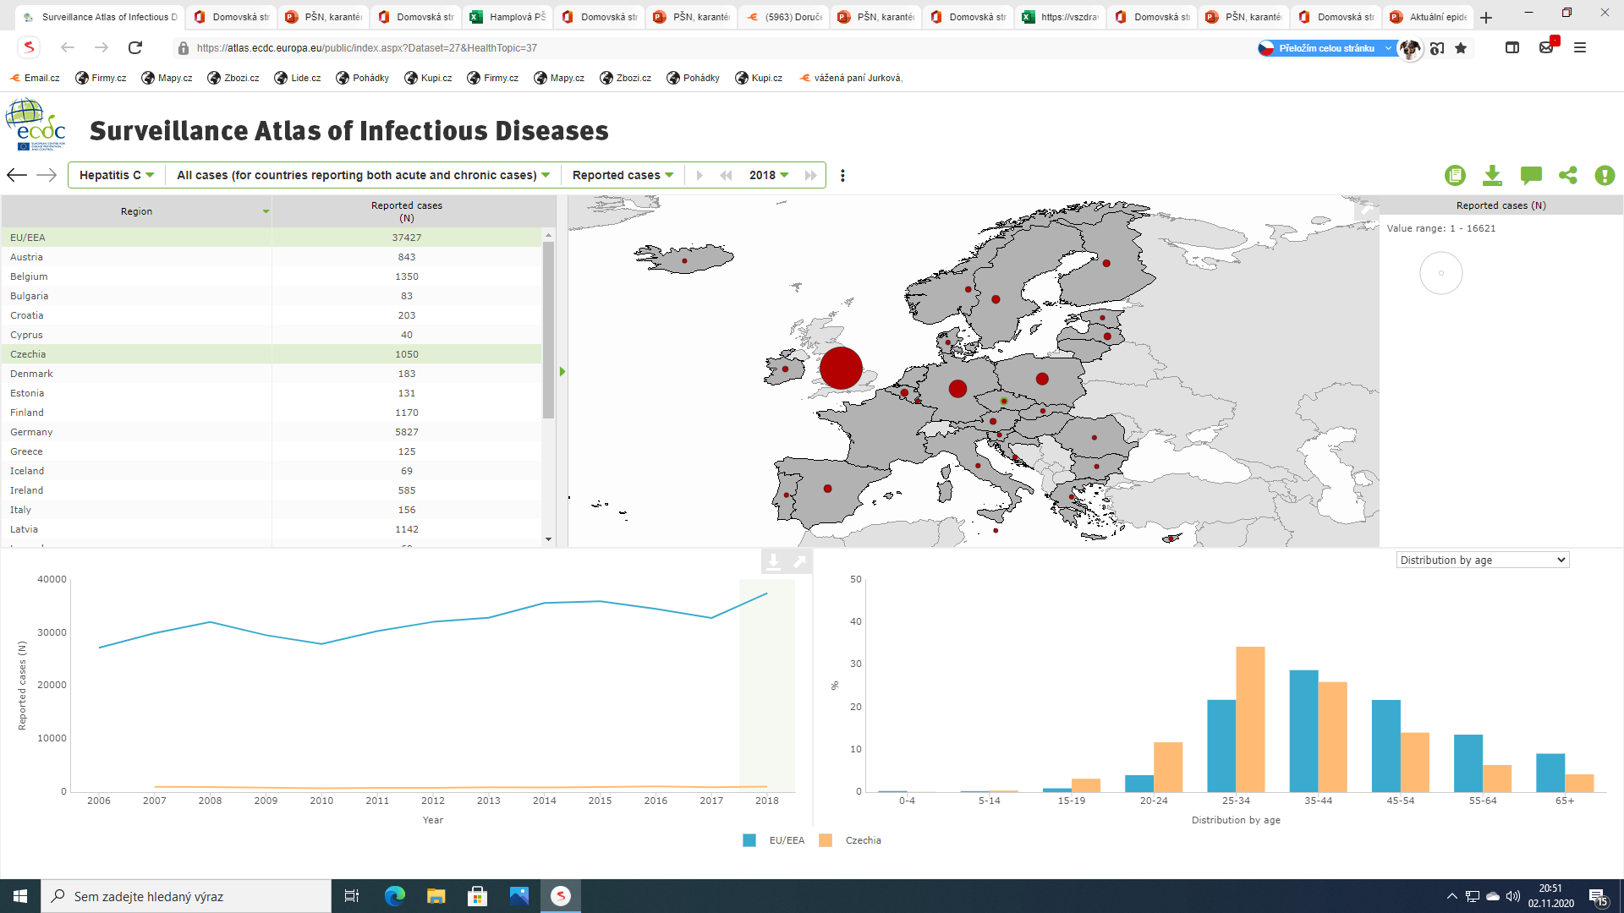
Epidemiologická situace ve výskytu hepatitis C
(akutní a chronická) v EU/EAA a v ČR v letech 2006-2020
ČR 2020 VHC akutní a chronická 771 případů
Zdroj https://atlas.ecdc.europa.eu/public/index.aspx?Dataset=27&HealthTopic=37 16 621
Litva 59,04/100 000
rok 2018
ČR 9,90/100 000​​
abs. 1050​
EU 8,80/100 000​
rok 2018​​

Slide 42
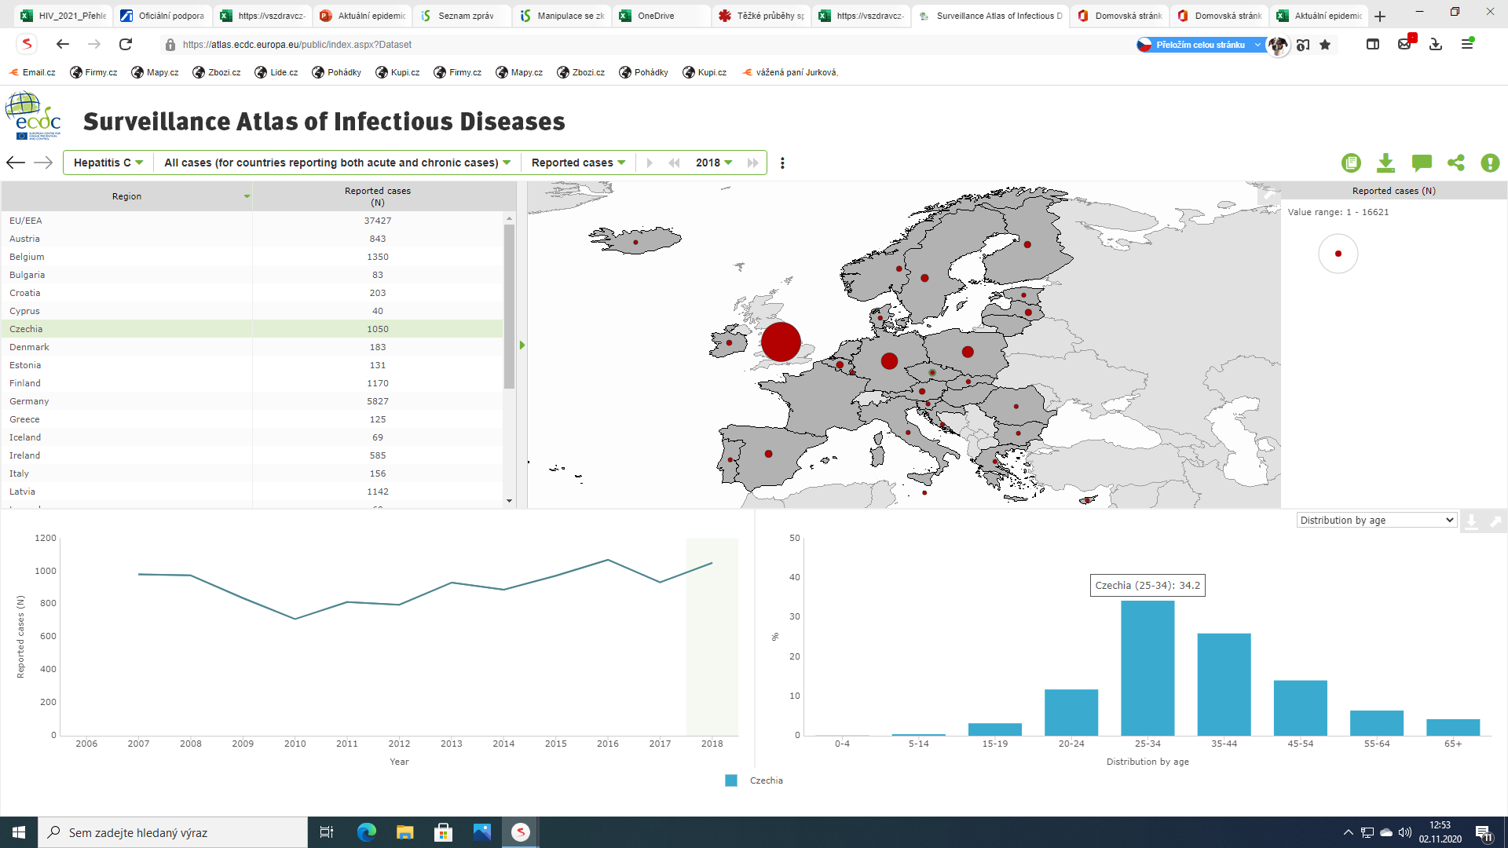
Epidemiologická situace ve výskytu hepatitis C
(akutní a chronická) v ČR v roce 2018 distribuce dle věku (n=1050)
Zdroj https://atlas.ecdc.europa.eu/public/index.aspx?Dataset=27&HealthTopic=37

Slide 44
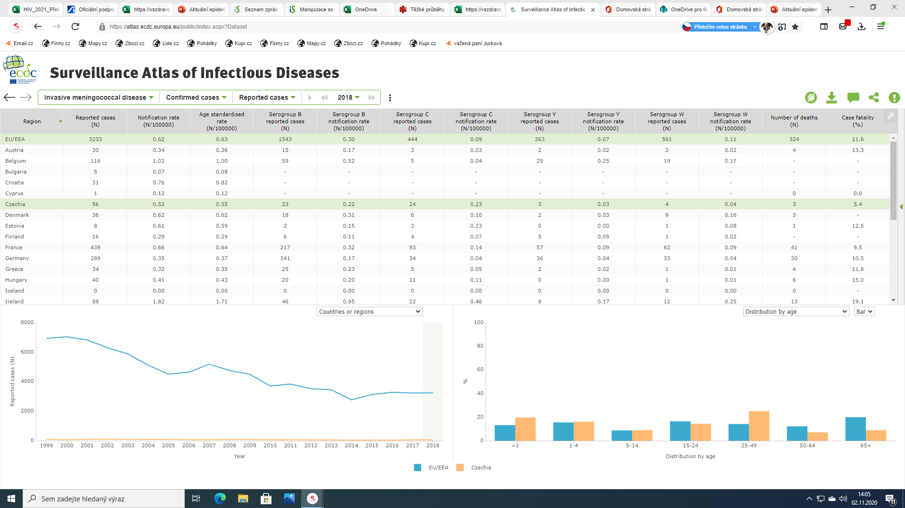

Slide 45
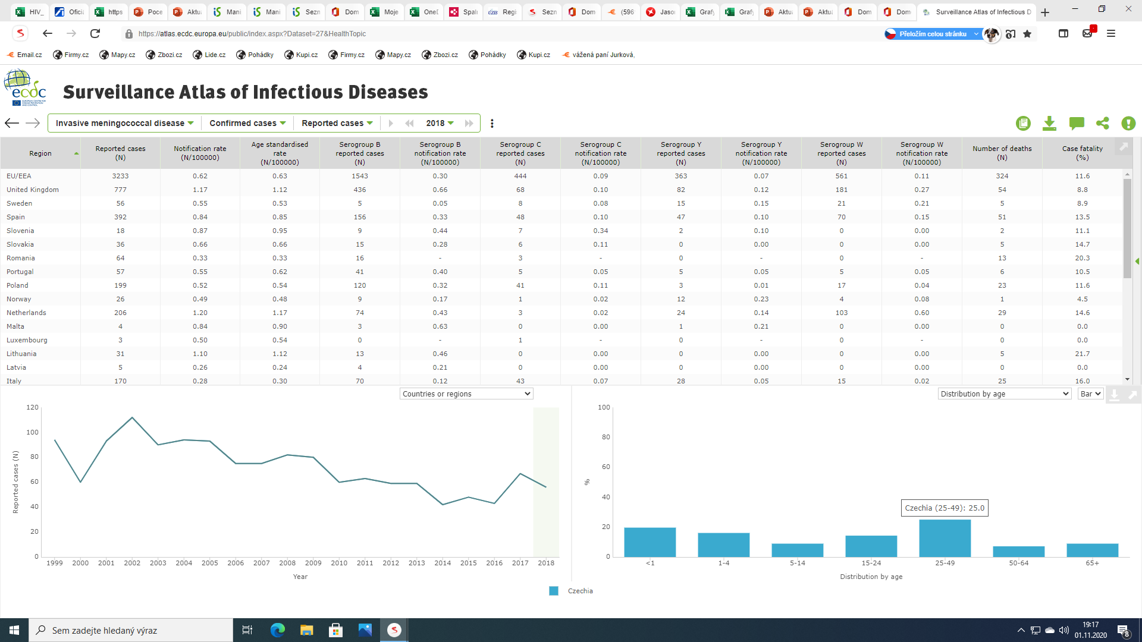
Epidemiologická situace ve výskytu IMO v ČR v roce 2018 – distribuce dle věkových kategorií n=56 rok 2019 – 51 případů, rok 2020 24 případů
Zdroj https://atlas.ecdc.europa.eu/public/index.aspx?Dataset=27&HealthTopic=37

Slide 46
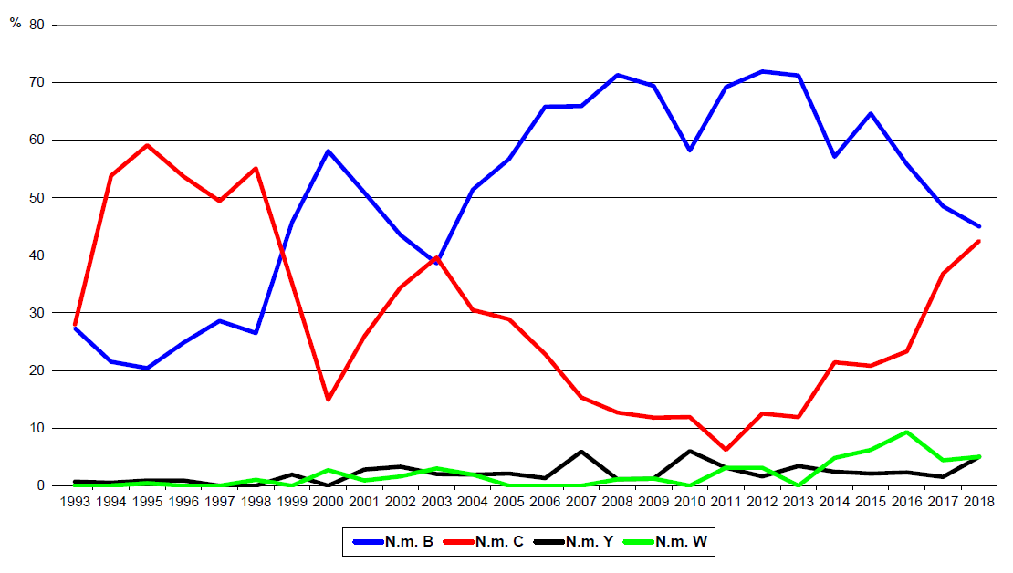

Slide 47
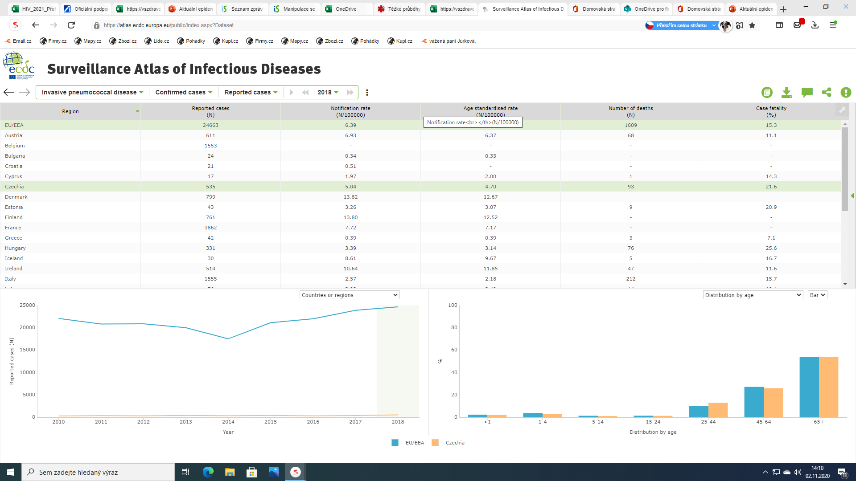

Slide 48


Slide 49
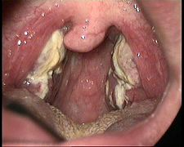
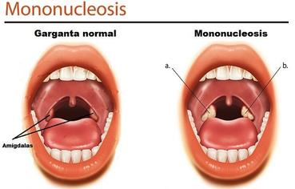
Infekční mononukleóza v ČR
V letech 2011 – 2019 - hlášeno cca 2000 případů ročně
Rok 2020 – pokles na polovinu, hlášeno 969 případů

Slide 50
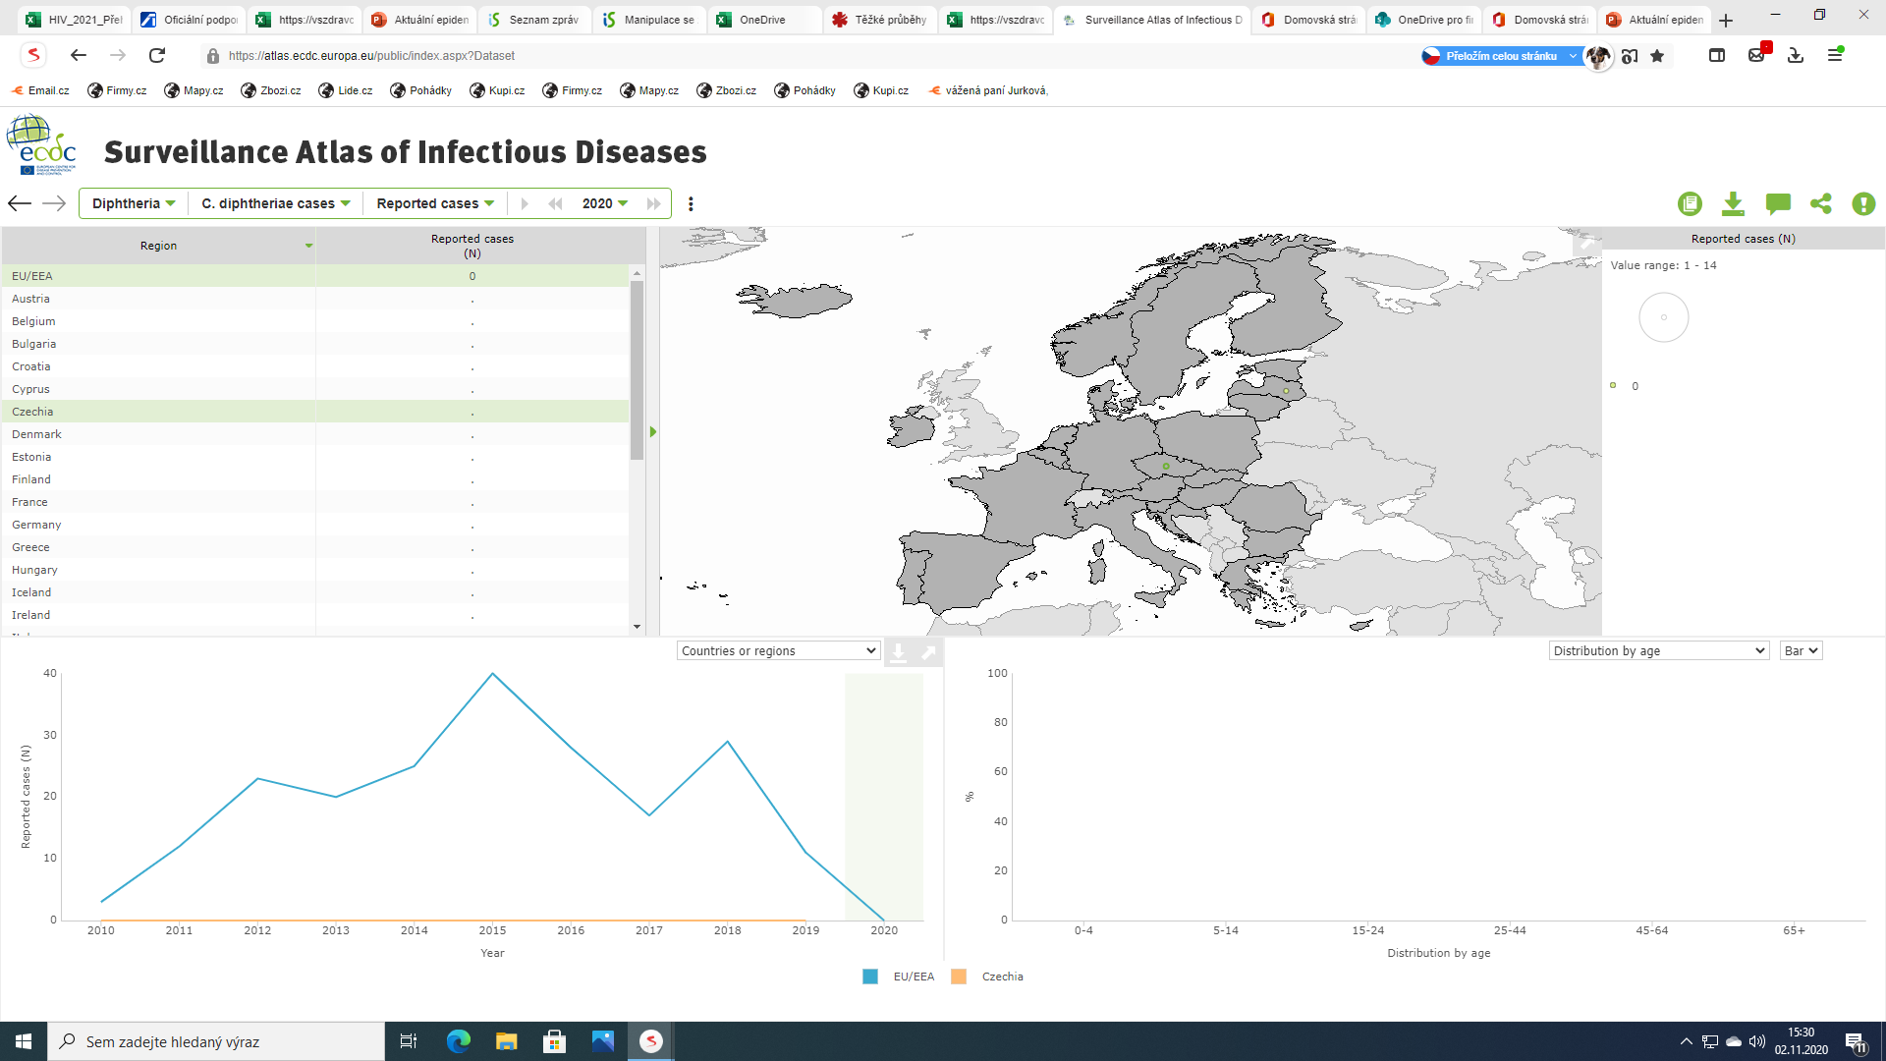
Epidemiologická situace ve výskytu záškrtu v EU/EEA a ČR v letech 2010-2020 v ČR v letech 2010 – 2020 -nulový výskyt
Zdroj https://atlas.ecdc.europa.eu/public/index.aspx?Dataset=27&HealthTopic=37 ​
EU 40 případů, 2 úmrtí
(Německo 9, Litva 9, Francie 6, Švédsko 5........

Slide 51
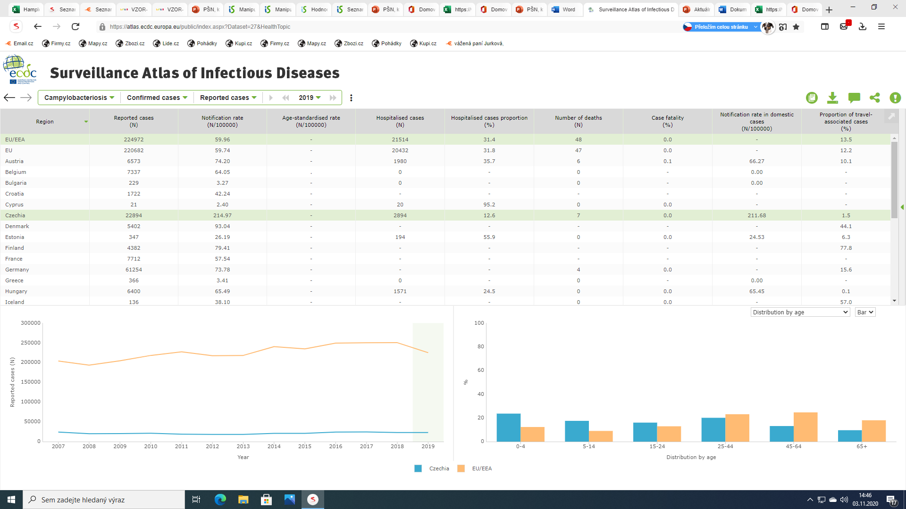
Epidemiologická situace ve výskytu kampylobakteriózy v EU/EEA a v ČR v letech 2007-2020
ČR 2020 - 17 786 případů
Zdroj https://atlas.ecdc.europa.eu/public/index.aspx?Dataset=27&HealthTopic=37
ČR 2018 - nejvyšší nemocnost v EU !!! ​​
Abs. 23 778 ​​​
rok 2018​​
ČR 2019 - nejvyšší nemocnost v EU !!! ​
Abs. 23 169 ​​

Slide 52
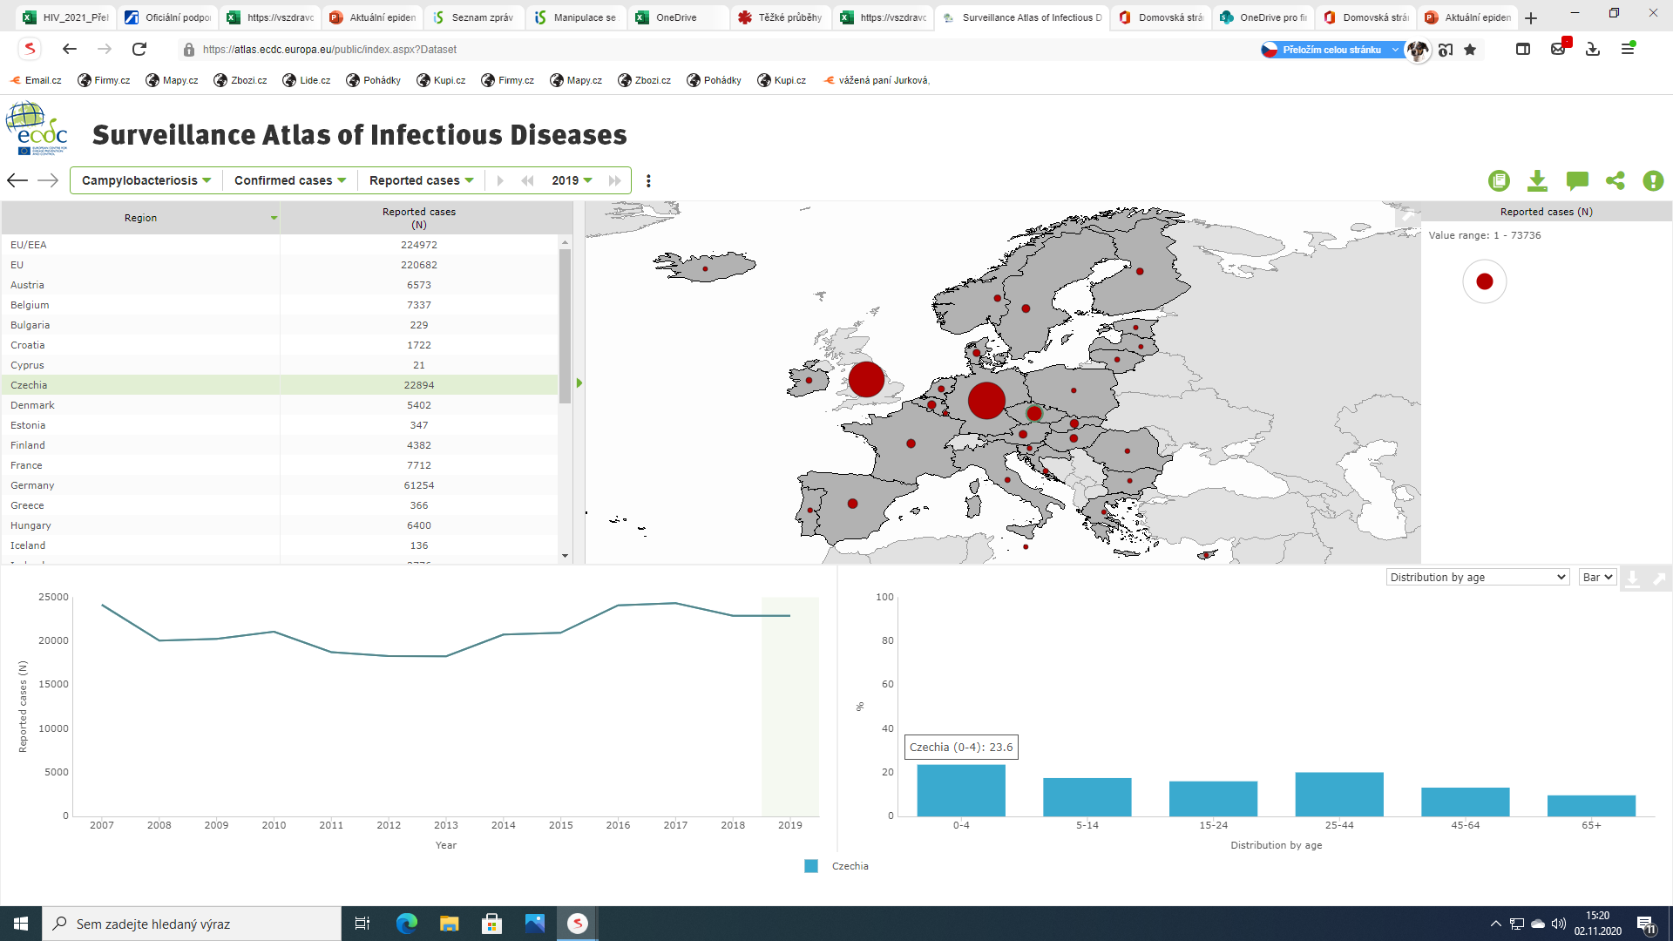
Epidemiologická situace ve výskytu kampylobakteriózy v ČR v roce 2019 distribuce dle věku (n=23 169)
Zdroj https://atlas.ecdc.europa.eu/public/index.aspx?Dataset=27&HealthTopic=37

Slide 55
Břišní tyfus a paratyfus v ČR
V letech 1997-2018 bylo celkem hlášeno 53 případů, z toho 46 importovaných
Rok 2019 – 6 případů
Rok 2020 - 1 případ

Slide 57
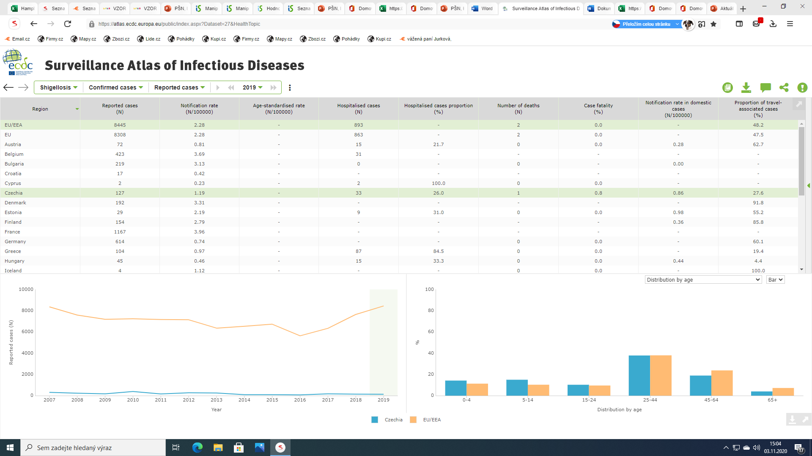
Epidemiologická situace ve výskytu schigelózy v EU/EEA a v ČR v letech 2007-2020 a distribuce dle věku rok 2020 ČR - 73 případů
Zdroj https://atlas.ecdc.europa.eu/public/index.aspx?Dataset=27&HealthTopic=37
Velká Británie 4,91/100 000 ​​​
rok 2019​​​
ČR 1,19/100 000 ​​
abs. 127 ​​​
EU 2,28/100 000​​
rok 2019​​

Slide 58
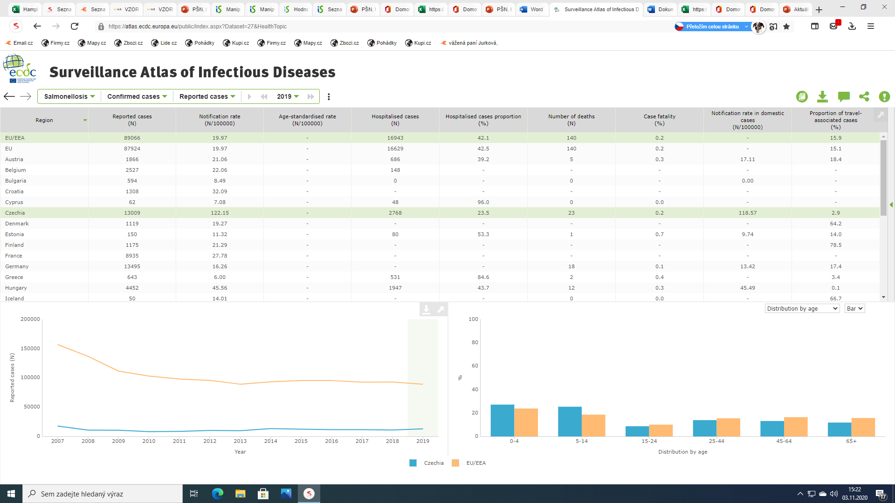
Epidemiologická situace ve výskytu salmonelózy v EU/EEA a v ČR v letech 2007-2020 a distribuce dle věku
ČR 2020- 10 364 případů
Zdroj https://atlas.ecdc.europa.eu/public/index.aspx?Dataset=27&HealthTopic=37
ČR 122,15/100 000 nevyšší nemocnost v EU !!!​​​
abs. 13 009 ​​​​
EU 19,97/100 000​​​
rok 2019​​​

Slide 60
Listerióza
Vrozené nebo získané zánětlivá onemocnění s postižením vnitřních orgánů, CNS, uzlin a kůže. Onemocní imunologicky oslabení. Těhotné.
Transplacentární nákaza–potrat, předčasný porod, granulomatosis infantiseptica
Perinatální nákaza- může dojít k meningitidě, sepsi, pneumonii
Zdroj člověk s inaparentní nebo manifestní nákazou. Zřejmě časté je dlouhodobé nosičství listérií ve střevě. Půda, voda, siláže.
Různí domácí i volně žijící savci a ptáci.
Přenos alimentárně, kontaktem vzácně.

Slide 62
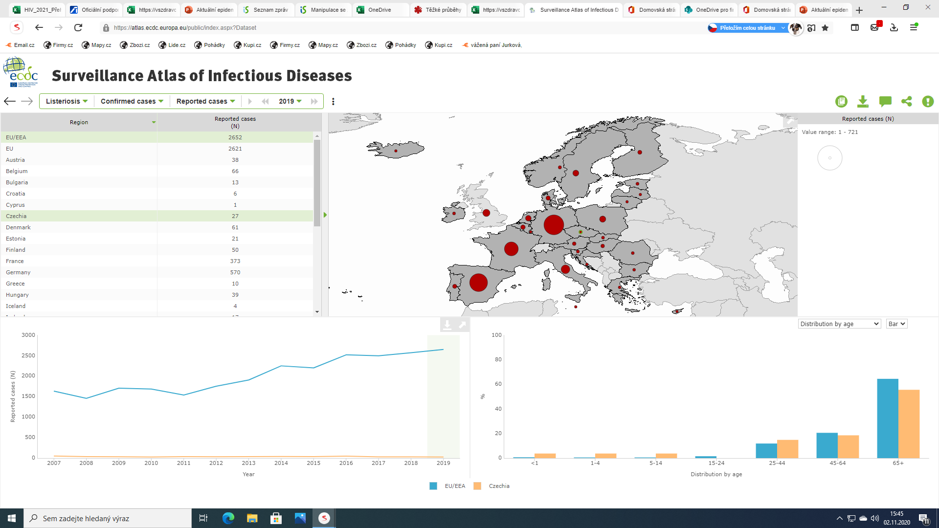
Epidemiologická situace ve výskytu listeriózy v EU/EEA a v ČR v letech 2007- 2020
ČR 2020 –16 případů
Zdroj https://atlas.ecdc.europa.eu/public/index.aspx?Dataset=27&HealthTopic=37 ​
​
Estonsko, 1,59/100 000
ČR 0,25/100 000
abs.27 ​
EU 0,46/100 000
rok 2019

Slide 63
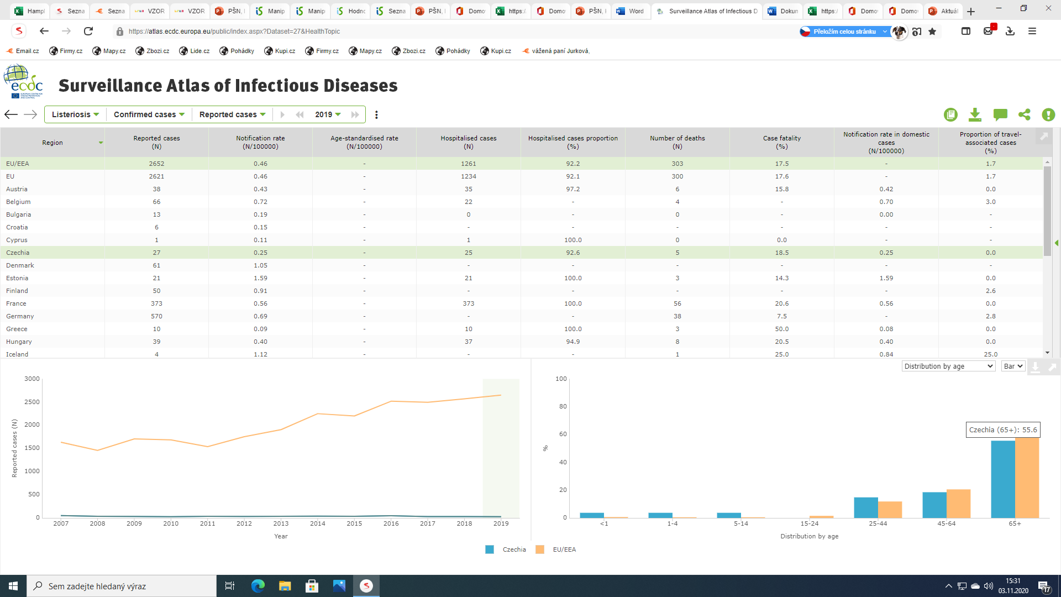
Epidemiologická situace ve výskytu listeriózy v EU/EEA a v ČR v letech 2007-2019 a distribuce dle věku
Zdroj https://atlas.ecdc.europa.eu/public/index.aspx?Dataset=27&HealthTopic=37
Estonsko, 1,59/100 000 ​​​​​
rok 2019​​​​​
ČR 0,25/100 000 abs. 27 ​​​​​
EU 0,46/100 000​​​​
rok 2019​​​​

Slide 64
HIV/AIDS
Pandemický výskyt, 50 miliónů infikovaných, ČR oblast s relativně nízkým výskytem.
HIV 1, HIV 2 (Afrika), řada subtypů, antigenní plasticita a sklon k mutacím.
Výskyt především u mužů majících sex s muži. Podíl přenosu prostřednictvím injekčního užívání drog stále nízký.
Odhad prevalence HIV+ asi 2x vyšší, tedy cca 8000 osob.

Slide 65
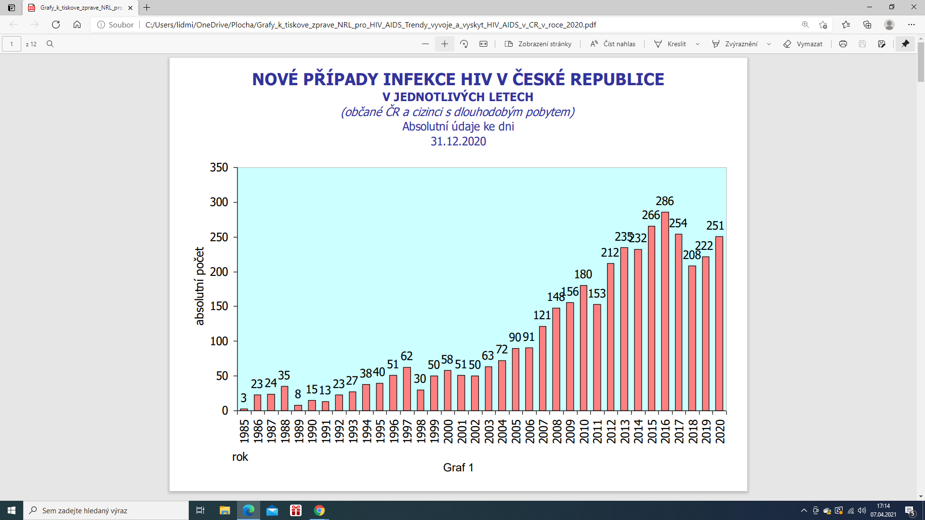
Epidemiologická situace ve výskytu HIV infekce v ČR - nové případy v jednotlivých letech 1985-2020 (zdroj SZÚ)

Slide 66

Epidemiologická situace ve výskytu HIV infekce v ČR - nové případy v jednotlivých letech 1995-2020 (zdroj SZÚ)

Slide 67

Epidemiologická situace ve výskytu HIV infekce v ČR - cesty přenosu rok 2020 (zdroj SZÚ)

Slide 68

Epidemiologická situace ve výskytu HIV infekce v ČR - cesty přenosu rok 2020 (zdroj SZÚ)

Slide 69

Epidemiologická situace ve výskytu HIV infekce v ČR - cesty přenosu rok 2020 (zdroj SZÚ)

Slide 70


Slide 71


Slide 72

Epidemiologická situace ve výskytu středoevropské klíšťové encefalitidy v EU/EEA a v ČR v letech 2012-2019 rok 2020 ČR 854 případů
Zdroj https://atlas.ecdc.europa.eu/public/index.aspx?Dataset=27&HealthTopic=37
EU/EEA 0,67 /100 000
Litva 25,45/100 000
rok 2019
ČR 7,26/100 000
abs. 773
rok 2019

Slide 73

Epidemiologická situace ve výskytu středoevropské klíšťové encefalitidy v ČR v roce 2019 distribuce dle věku (n=773)
Zdroj https://atlas.ecdc.europa.eu/public/index.aspx?Dataset=27&HealthTopic=37

Slide 74


Slide 75


Epidemiologická situace ve výskytu Lymeské borreliózy
V letech 2011- 2019 bylo hlášeno v ČR průměrně okolo 4000 případů onemocnění ročně
Rok 2020 - hlášeno 3710 případů

Slide 76
Epidemiologická situace v ČR - nákazy přenášené vektorem -rok 2018 - zdroj ISIN
34 případů tularémie, což je nejméně za posledních 10 let
4724 případů lymské boreliózy, nejvyšší nemocnost byla zaznamenána v kraji Vysočina a Olomouckém
40 případů malárie (onemocněnlo32 mužů a 8 žen). Většina nemocných se nakazila v afrických zemích, mimo Afriku k nákaze došlo v Panamě nebo Indonésii.
Agens - Plasmodium falcipare 27x, Plasmodium malariae 2x, Plasmodium vivax 4x, Plasmodium species 7x). 2x úmrtí.
36 případů horečky dengue. Onemocnění byla importována z 12 zemí Afriky, Asie a Ameriky, nejvíce – 13 případů, z Thajska.
V ČR jsou nejčastěji hlášenými vektorem přenášenými nákazami lymeská borelióza a klíšťová encefalitida. Nejčastějšími do ČR importovanými nemocemi přenášenými vektorem jsou horečka dengue a malárie. S postupujícími změnami klimatu se některá onemocnění, dříve pouze importovaná z tropických nebo subtropických oblastí začínají objevovat v našem sousedství nebo přímo v ČR.

Slide 77



Slide 78

Epidemiologická situace ve výskytu tetanu v EU/EAA a v ČR v letech 2006-2018 a distribuce dle věku
ČR 2019 – 1 případ 2020 – 0 případů
Zdroj https://atlas.ecdc.europa.eu/public/index.aspx?Dataset=27&HealthTopic=37
EU 92 případů​ ​
rok 2018​

Slide 80
Leptospiróza
V letech 2011-2019 hlášeno ročně mezi cca 15-35 případy onemocnění
Rok 2020 hlášeno 29 případů onemocnění
Leptospirózou jsou nejvíce ohroženi lidé, kteří pracují se zvířaty, které mohou leptospiry vylučovat, tedy zejména zemědělci a zootechnici, pracující v živočišné výrobě, dále pak řezníci a pracovníci, kteří jsou v kontaktu s fekáliemi či kanalizacemi.

Slide 81

Epidemiologická situace ve výskytu tuberkulózy v EU/EEA a v ČR v letech 1996-2018 a distribuce v roce 2018 dle věku rok 2020 ČR - 361 případů
Zdroj https://atlas.ecdc.europa.eu/public/index.aspx?Dataset=27&HealthTopic=37 ​4,18
​
EU 10,28/100 000​
Rumunsko 61,27 /100 000 ​
rok 2018​
ČR ​4,18/100 000​
rok 2018
abs. 444

Slide 82


Slide 83


Varicella – herpes zoster
2011 2012 2013 2014 2015 2016 2017 2018 2019 2020
Varicella 42785 42530 40413 51617 47051 42440 39424 30666 46868 17948
Herpes zoster 6370 6409 6297 6679 6451 6737 6216 6091 6165 4465

